Slide 1
တၢ်သ့ဖံးမၤအခီၣ်တဃၥ်လၢတၢ်ဟ့ၣ်မၤစၢၤဆီၣ်ထွဲလၢသးတၢ်ရ့လိၥ်ဘၣ်ထွဲတကပၤ
တၢ်မၤလိသီဖုၣ်လၢ ကီၢ်ပယီၤ လီၢ်ကဝီၤပှၤမၤတၢ်ဖိတဖၣ်
Notes:
တၢ်သ့ဖံးမၤအခီၣ်တဃၥ်လၢတၢ်ဟ့ၣ်မၤစၢၤဆီၣ်ထွဲလၢ သးတၢ်ရ့လိၥ်ဘၣ်ထွဲတကပၤ မ့ၢ်ဝဲဒၣ် တၢ်မၤလိသီဖုၣ်လၢ ကီၢ်ပယီၤ လီၢ်ကဝီၤပှၤမၤတၢ်ဖိတဖၣ်အဂီၢ်န့ၣ်လီၤ

Slide 2
တၢ်မၤလိအံၤသန့ၤထီၣ်အသးလၢ "တၢ်သ့ဖံးမၤအခီၣ်တဃၣ်လၢ တၢ်မၤစၢၤဆီၣ်ထွဲ သးတၢ်ရ့လိၥ်ဘၣ်ထွဲ တကပၤ တၢ်မၤလိသီဖုၣ်လၢ ကီၢ်သံၣ်ရံးလ့ၣ်ကၣ် လီၢ်ကဝီၤပှၤမၤတၢ်ဖိတဖၣ်" လၢ Asia Foundation ဒီး Good Practice Group တဖၣ်ပၥ်ဖှိၣ်ကွဲးဝဲဒီး သိၣ်လိဝဲလၢ ဆဲးကျိးန့ၢ်တီၤ ခီဖျိ Lotus Circle အတၢ်ဆီၣ်ထွဲ န့ၣ်လီၤ. တၢ်ဂ့ၢ်တၢ်ကျိၤတဖၣ်လၢ အအိၣ်လၢ သံၣ်ရံးလ့ၣ်ကၣ်အတၢ်မၤလိအပူၤ (https://psychosocialskills.teachable.com/ ) န့ၣ် ဘၣ်တၢ်ပၥ်ဖှိၣ်အီၤလၢ " တၢ်သ့ဖံးမၤအခီၣ်တဃၣ်လၢ တၢ်မၤစၢၤဆီၣ်ထွဲ သးတၢ်ရ့လိၥ်ဘၣ်ထွဲတကပၤ - တၢ်နဲၣ်ကျဲလၢ ပှၤမၤတၢ်ဖိလၢ ခိၣ်ဘ့း-၁၉တဖၣ်အဂီၢ်" လၢအဘၣ်တၢ်ထုးထီၣ်အီၤလၢ တၢ်ကရၢကရိပၥ်ဖှိၣ်ကမံးတံၥ်ဂၢၢ်ကျၢၤ (Inter-Agency Standing Committee - IASC) န့ၣ်လီၤ.
တၢ်ကျိၥ်ထံ/ပၥ်ဖှိၣ်အံၤန့ၣ် တဘၣ်တၢ်ကွဲးအီၤလၢ တၢ်ကရၢကရိပၥ်ဖှိၣ်ကမံးတံၥ်ဂၢၢ်ကျၢၤ (Inter-Agency Standing Committee - IASC) န့ၣ်ဘၣ်. IASC တအိၣ်ဒီးမူဒါလၢ တၢ်ကျိၥ်ထံ/ပၥ်ဖှိၣ်အံၤ အဂ့ၢ်အကျိၤတဖၣ် မ့တမ့ၢ် တၢ်ဂ့ၢ်အမ့ၢ်အတီ အဖီခိၣ်န့ၣ်ဘၣ်. လၢတၢ်ကွဲးပၥ်ဖှိၣ်အံၤအပူၤန့ၣ် တၢ်ထၢနုၥ်အါထီၣ် တၢ်ကွဲးတဖၣ်ဒီးတၢ်ဂ့ၢ်တၢ်ကျိၤတဖၣ်န့ၣ်လီၤ. "တၢ်ကျိၥ်ထံ/တၢ်ကွဲးပၥ်ဖှိၣ်အံၤန့ၣ် တမ့ၢ် တၢ်ကရၢကရိပၥ်ဖှိၣ် ကမံးတံၥ်ဂၢၢ်ကျၢၤ (Inter-Agency Standing Committee - IASC) သုးကျဲၤကတဲၥ်ကတီၤဝဲဘၣ်. IASC တအိၣ်ဒီးမူဒါလၢ တၢ်ဂ့ၢ်တၢ်ကျိၤ မ့တမ့ၢ် တၢ်ဂ့ၢ်အမ့ၢ်အတီလၢ တၢ်ကွဲးကျိၥ်ထံ/တၢ်ကွဲးပၥ်ဖှိၣ်ဒ်အကြၢးဘၣ်ဝဲအသိး အံၤအဖီခိၣ်န့ၣ်ဘၣ်. ထဲဒၣ်တၢ်ကွဲးခီၣ်ထံးလၢအဲကလံးကျိၥ် လၢတၢ်ထုးထီၣ်အီၤဖဲ ၂၀၂၀ လၢအမ့ၢ် Inter-Agency Standing Committee - Basic Psychosocial Skills: A Guide for COVID-19 Responders.’ License: CC BY-NC-SA 3.0 IGO မ့ၢ်တၢ်ကွဲးအမ့ၢ်အတီလၢ IASC သုးကျဲၤထုးထီၣ်ဝဲဒီးဟံးန့ၢ်မူဒါန့ၣ်လီၤ. https://app.mhpss.net/resource/basic-psychosocial-skills-a-guide-for-covid-19-responders
တၢ်ကွဲးကျိၥ်ထံ/တၢ်ကွဲးပၥ်ဖှိၣ် ဒ်အကြၢးဝဲအသိးအံၤန့ၣ် ဘၣ်တၢ်ထုးထီၣ်အီၤလၢ လံၥ်အုၣ်သးလၢအဒ်သိး လိၥ်သးဒီး တၢ်ထုးထီၣ်အခီၣ်ထံးဒီးတၢ်ဘှီက့ၤဘၣ်ထွဲအလံၥ်အုၣ်သး အသိးန့ၣ်လီၤ. CC BY-NC-SA 3.0 IGO (https://creativecommons.org/licenses/by-nc-sa/3.0/)
တၢ်ဂီၤတဖၣ်လၢတၢ်မၤလိအဂီၢ်န့ၣ် ဘၣ်တၢ်ဟ့ၣ်အီၤလၢ ကီၢ်ပယီၤ UNFPA န့ၣ်လီၤ.
Notes:
တၢ်မၤလိအံၤသန့ၤထီၣ်အသးလၢ "တၢ်သ့ဖံးမၤအခီၣ်တဃၣ်လၢ တၢ်မၤစၢၤဆီၣ်ထွဲ သးတၢ်ရ့လိၥ်ဘၣ်ထွဲ တကပၤ တၢ်မၤလိသီဖုၣ်လၢ ကီၢ်သံၣ်ရံးလ့ၣ်ကၣ် လီၢ်ကဝီၤပှၤမၤတၢ်ဖိတဖၣ်" လၢ Asia Foundation ဒီး Good Practice Group တဖၣ်ပၥ်ဖှိၣ်ကွဲးဝဲဒီး သိၣ်လိဝဲလၢ ဆဲးကျိးန့ၢ်တီၤ ခီဖျိ Lotus Circle အတၢ်ဆီၣ်ထွဲ န့ၣ်လီၤ. တၢ်ဂ့ၢ်တၢ်ကျိၤတဖၣ်လၢ အအိၣ်လၢ သံၣ်ရံးလ့ၣ်ကၣ်အတၢ်မၤလိအပူၤ (https://psychosocialskills.teachable.com/ ) န့ၣ် ဘၣ်တၢ်ပၥ်ဖှိၣ်အီၤလၢ " တၢ်သ့ဖံးမၤအခီၣ်တဃၣ်လၢ တၢ်မၤစၢၤဆီၣ်ထွဲ သးတၢ်ရ့လိၥ်ဘၣ်ထွဲတကပၤ - တၢ်နဲၣ်ကျဲလၢ ပှၤမၤတၢ်ဖိလၢ ခိၣ်ဘ့း-၁၉တဖၣ်အဂီၢ်" လၢအဘၣ်တၢ်ထုးထီၣ်အီၤလၢ တၢ်ကရၢကရိပၥ်ဖှိၣ်ကမံးတံၥ်ဂၢၢ်ကျၢၤ (Inter-Agency Standing Committee - IASC) န့ၣ်လီၤ.
တၢ်ကျိၥ်ထံ/ပၥ်ဖှိၣ်အံၤန့ၣ် တဘၣ်တၢ်ကွဲးအီၤလၢ တၢ်ကရၢကရိပၥ်ဖှိၣ်ကမံးတံၥ်ဂၢၢ်ကျၢၤ (Inter-Agency Standing Committee - IASC) န့ၣ်ဘၣ်. IASC တအိၣ်ဒီးမူဒါလၢ တၢ်ကျိၥ်ထံ/ပၥ်ဖှိၣ်အံၤ အဂ့ၢ်အကျိၤတဖၣ် မ့တမ့ၢ် တၢ်ဂ့ၢ်အမ့ၢ်အတီ အဖီခိၣ်န့ၣ်ဘၣ်. လၢတၢ်ကွဲးပၥ်ဖှိၣ်အံၤအပူၤန့ၣ် တၢ်ထၢနုၥ်အါထီၣ် တၢ်ကွဲးတဖၣ်ဒီးတၢ်ဂ့ၢ်တၢ်ကျိၤတဖၣ်န့ၣ်လီၤ. "တၢ်ကျိၥ်ထံ/တၢ်ကွဲးပၥ်ဖှိၣ်အံၤန့ၣ် တမ့ၢ် တၢ်ကရၢကရိပၥ်ဖှိၣ် ကမံးတံၥ်ဂၢၢ်ကျၢၤ (Inter-Agency Standing Committee - IASC) သုးကျဲၤကတဲၥ်ကတီၤဝဲဘၣ်. IASC တအိၣ်ဒီးမူဒါလၢ တၢ်ဂ့ၢ်တၢ်ကျိၤ မ့တမ့ၢ် တၢ်ဂ့ၢ်အမ့ၢ်အတီလၢ တၢ်ကွဲးကျိၥ်ထံ/တၢ်ကွဲးပၥ်ဖှိၣ်ဒ်အကြၢးဘၣ်ဝဲအသိး အံၤအဖီခိၣ်န့ၣ်ဘၣ်. ထဲဒၣ်တၢ်ကွဲးခီၣ်ထံးလၢအဲကလံးကျိၥ် လၢတၢ်ထုးထီၣ်အီၤဖဲ ၂၀၂၀ လၢအမ့ၢ် Inter-Agency Standing Committee - Basic Psychosocial Skills: A Guide for COVID-19 Responders.’ License: CC BY-NC-SA 3.0 IGO မ့ၢ်တၢ်ကွဲးအမ့ၢ်အတီလၢ IASC သုးကျဲၤထုးထီၣ်ဝဲဒီးဟံးန့ၢ်မူဒါန့ၣ်လီၤ. https://app.mhpss.net/resource/basic-psychosocial-skills-a-guide-for-covid-19-responders
တၢ်ကွဲးကျိၥ်ထံ/တၢ်ကွဲးပၥ်ဖှိၣ် ဒ်အကြၢးဝဲအသိးအံၤန့ၣ် ဘၣ်တၢ်ထုးထီၣ်အီၤလၢ လံၥ်အုၣ်သးလၢအဒ်သိး လိၥ်သးဒီး တၢ်ထုးထီၣ်အခီၣ်ထံးဒီးတၢ်ဘှီက့ၤဘၣ်ထွဲအလံၥ်အုၣ်သး အသိးန့ၣ်လီၤ. CC BY-NC-SA 3.0 IGO (https://creativecommons.org/licenses/by-nc-sa/3.0/)
တၢ်ဂီၤတဖၣ်လၢတၢ်မၤလိအဂီၢ်န့ၣ် ဘၣ်တၢ်ဟ့ၣ်အီၤလၢ ကီၢ်ပယီၤ UNFPA န့ၣ်လီၤ.

Slide 3
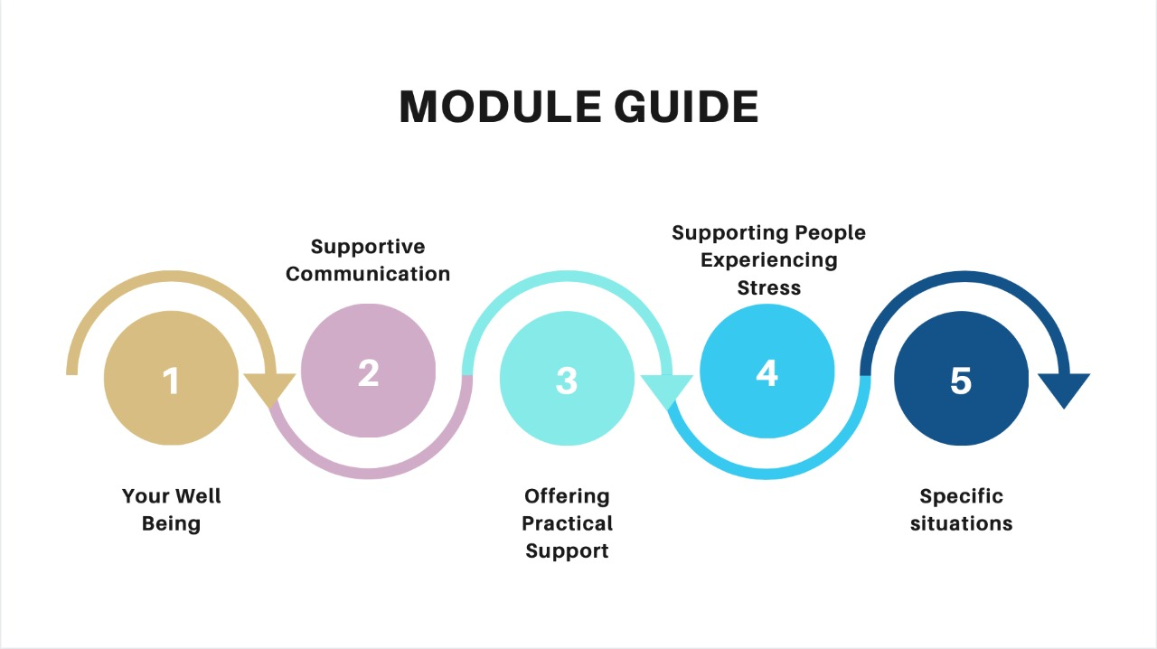
တၢ်မၤလိအတကွီၢ်တၢ်နဲၣ်ကျဲ
တၢ်ဆဲးကျိးစံးကတိၤတၢ်လၢအအိၣ်ဒီးတၢ်ဆီၣ်ထွဲမၤစၢၤလၢ ကိးမုၢ်နံၤတၢ်ရ့လိၥ်ဘၣ်ထွဲ
တၢ်မၤစၢၤဆီၣ်ထွဲပှၤလၢ အတူၢ်ဘၣ် သးအတၢ်ဆီၣ်သနံး တၢ်သူၣ်ကိၢ်သးဂီၤတဖၣ်
တၢ်သူၣ်ခုသးခုလၢနနီၢ်ကစၢ်ဒၣ်ဝဲ
တၢ်ဟ့ၣ်တၢ်မၤစၢၤလၢ အဘျုးအိၣ်လၢတၢ်မၤအဂီၢ်
တၢ်မၤစၢၤဆီၣ်ထွဲလၢ တၢ်အိၣ်သးလီၤဆီအဂီၢ်
Notes:
တၢ်မၤလိအတကွီၢ်တၢ်နဲၣ်ကျဲ - လၢတၢ်မၤလိအံၤအပူၤ တၢ်မၤလိအတကွီၢ်အိၣ်ဝဲ (၅) ခါန့ၣ်လီၤ. တၢ်သ့ၣ်တဖၣ်မ့ၢ် တၢ်သူၣ်ခုသးခုလၢနနီၢ်ကစၢ်ဒၣ်ဝဲ, တၢ်ဆဲးကျိးစံးကတိၤတၢ်လၢအအိၣ်ဒီးတၢ်ဆီၣ်ထွဲမၤစၢၤလၢ ကိးမုၢ်နံၤတၢ်ရ့လိၥ်ဘၣ်ထွဲ, တၢ်ဟ့ၣ်တၢ်မၤစၢၤလၢ အဘျုးအိၣ်လၢတၢ်မၤအဂီၢ်, တၢ်မၤစၢၤဆီၣ်ထွဲပှၤလၢ အတူၢ်ဘၣ် သးအတၢ်ဆီၣ်သနံးတၢ်သူၣ်ကိၢ်သးဂီၤတဖၣ်, တၢ်မၤစၢၤဆီၣ်ထွဲလၢ တၢ်အိၣ်သးလီၤဆီအဂီၢ် တဖၣ်န့ၣ်လီၤ.
တၢ်ဂ့ၢ်အခိၣ်တီတဖၣ်လၢ တၢ်မၤလိအတကွီၢ်တဖၣ်အံၤ ဘၣ်တၢ်တ့အီၤလီၤလီၤဆီဆီလၢ လီၢ်ကဝီၤ ပှၤမၤတၢ်ဖိလၢတၢ် မဲၥ်ညါတဖၣ်အဂီၢ်န့ၣ်လီၤ. တၢ်သ့တၢ်ဘၣ်တဖၣ်အံၤ တၢ်စူးကါအီၤလၢ ဒူသဝီပှၤကမျၢၢ်တဖၣ်ဒီး ပှၤတဂၤဘၣ်တဂၤ ဖဲဂ့ၢ်ဂီၢ်အူအဆၢကတီၢ်သ့စ့ၢ်ကီးအဃိန့ၣ်လီၤ.

Slide 4
တၢ်မၤလိအတကွီၢ် (၅)
၅.၁. တၢ်မၤစၢၤဆီၣ်ထွဲလၢ တၢ်အိၣ်သးလီၤဆီအဂီၢ် - တၢ်ဃုထံၣ်ပၥ်ဖျါ ပှၤလိၣ်ဘၣ်တၢ်မၤစၢၤလၢ အဘၣ်ဒိဘၣ်ထံး ညီတဖၣ်
Notes:
ပတူၢ်လိၥ်ဘၣ်နၤလၢ တၢ်သ့ဖံးမၤအခီၣ်တဃၥ်လၢတၢ်ဟ့ၣ်မၤစၢၤဆီၣ်ထွဲလၢ သးတၢ်ရ့လိၥ် ဘၣ်ထွဲတကပၤ လၢလီၢ်ကဝီၤပှၤမၤတၢ်ဖိတဖၣ်အဂီၢ် တၢ်မၤလိအတကွီၢ်နီၢ်ဂံၢ် (၅) န့ၣ်လီၤ. လၢတၢ်မၤလိအတကွီၢ်အံၤပကမၤလိ သကိး တၢ်မၤစၢၤဆီၣ်ထွဲလၢ တၢ်အိၣ်သးလီၤဆီအဂီၢ် အဂ့ၢ်န့ၣ်လီၤ. ပကဃုထံၣ်မၤလိသကိး တၢ်အိၣ်သးလီၤဆီ လၢဂ့ၢ်ဂီၤအူတၢ်မၤအသးတဖၣ်မ့ၢ်တၢ်ဒ်လဲၣ်ဒီး ပမၤစၢၤပှၤလၢအအိၣ်ဒီးတၢ်အိၣ်သးဒ်န့ၣ်တဖၣ် ကသ့ဝဲဒ်လဲၣ် အဂ့ၢ်န့ၣ်လီၤ.

Slide 5
တၢ်မၤစၢၤဆီၣ်ထွဲလၢ ပှၤလၢအအိၣ်လၢတၢ်အိၣ်သးလီၤဆီတဖၣ်
Notes:
တၢ်ဂ့ၢ်လၢပဘၣ်ဆီၣ်ထွဲမၤစၢၤ ပှၤလၢအအိၣ်လၢတၢ်အိၣ်သးလီၤဆီတဖၣ်

Slide 6
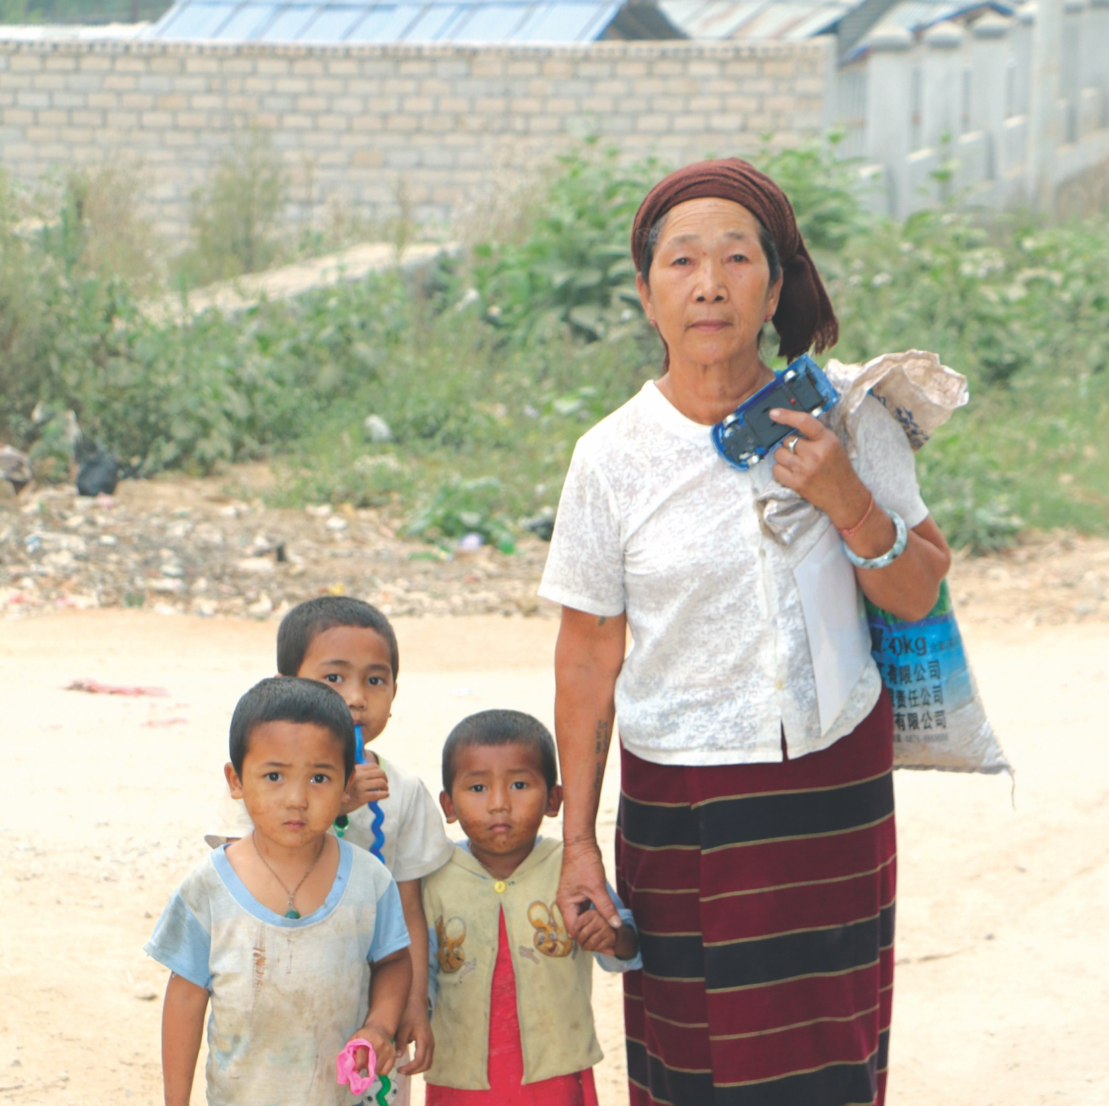
ပှၤလၢအဘၣ်ဒိဘၣ်ထံးညီဒိၣ်လၢ ကမျၢၢ်အကျါတဖၣ် မ့တမ့ၢ် ပှၤလၢအလီၤဘၣ်ယိၥ်လၢ ကဘၣ်ကွၢ်ဆၢၣ်မဲၥ်တၢ်ကီ တၢ်ခဲတဖၣ်န့ၣ် တၢ်ဆိကမိၣ်အီၤ ဒ်ပှၤလၢအအိၣ်လၢတၢ်အိၣ်သးလီၤဆီတဖၣ်န့ၣ်လီၤ.
Notes:
ပှၤလၢအဘၣ်ဒိဘၣ်ထံးညီဒိၣ်လၢ ကမျၢၢ်အကျါတဖၣ် မ့တမ့ၢ် ပှၤလၢအိၣ်ဘူးဒီးတၢ်ကဘၣ်ကွၢ်ဆၢၣ်မဲၥ်တၢ်ကီတၢ်ခဲ တဖၣ်န့ၣ် တၢ်ဆိကမိၣ်အီၤ ဒ်ပှၤလၢအအိၣ်လၢတၢ်အိၣ်သးလီၤဆီတဖၣ်န့ၣ်လီၤ.

Slide 7
တဘၣ်ကွၢ်ကပၥ်ပှၤလၢ အဘၣ်ဒိဘၣ်ထံး ညီဒိၣ် မ့တမ့ၢ် ဘၣ်တၢ်ညိကွံၥ်ဒီး အိၣ်လၢတၢ်ကီတၢ်ခဲအပူၤတဖၣ်တဂ့ၤ.
Notes:
ဒ်ပှၤဟ့ၣ်တၢ်မၤစၢၤတဂၤအသိး တဘၣ်ကွၢ်ကပၥ်ပှၤလၢ အဘၣ်ဒိဘၣ်ထံးညီဒိၣ် မ့တမ့ၢ် ဘၣ်တၢ်ညိကွံၥ်ဒီး အိၣ်လၢတၢ်ကီတၢ်ခဲအပူၤတဖၣ်တဂ့ၤ.

Slide 8
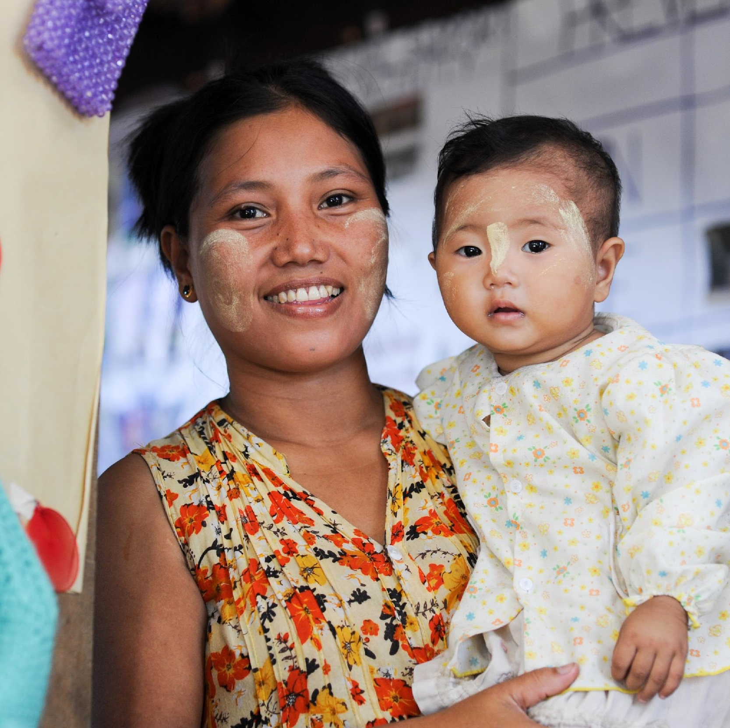
ပှၤလၢအအိၣ်လၢတၢ်အိၣ်သးလၢ တၢ်ဘၣ်ဒိဘၣ်ထံးညီတဖၣ်န့ၣ် လိၣ်ဘၣ်တၢ်အံးထွဲကွၢ်ထွဲလီၤဆီ ဖဲဂ့ၢ်ဂီၢ်အူတၢ် အိၣ်သးန့ၣ်လီၤ.
Notes:
ဖဲဂ့ၢ်ဂီၢ်အူတၢ်အိၣ်သး ဒ်ခိၣ်ဘ့း -၁၉ အကတီၢ်န့ၣ် ပှၤလၢအအိၣ်လၢတၢ်အိၣ်သးလၢ တၢ်ဘၣ်ဒိဘၣ်ထံးညီတဖၣ်န့ၣ် လိၣ်ဘၣ်တၢ်အံးထွဲကွၢ်ထွဲလီၤဆီန့ၣ်လီၤ.

Slide 9
တၢ်ဘၣ်ဒိဘၣ်ထံးညီဒိၣ်န့ၣ် တမ့ၢ်ကဖျါလီၤတံၢ်ဒီး ပကထံၣ်ဘၣ်အီၤသ့ၣ်သ့ၣ်န့ၣ်ဘၣ်. အဃိ တၢ်အကါဒိၣ်မ့ၢ် ဒ်သိး နကကဟုကယၥ်ဒီး ဆီၣ်ထွဲမၤစၢၤပှၤလၢနထံၣ်ဘၣ်ကိးဂၤ လၢတၢ်ဒိသူၣ်ဒိသးန့ၣ်လီၤ.
Notes:
တဘျီဘျီ တၢ်ဘၣ်ဒိဘၣ်ထံးညီဒိၣ်ခဲလၢၥ်န့ၣ် တမ့ၢ်ကဖျါလီၤတံၢ်ဒီး ပကထံၣ်ဘၣ်အီၤသ့ၣ်သ့ၣ်န့ၣ်ဘၣ်. အဃိ တၢ်အကါဒိၣ်မ့ၢ် ဒ်သိး နကကဟုကယၥ်ဒီး ဆီၣ်ထွဲမၤစၢၤပှၤလၢနထံၣ်ဘၣ်ကိးဂၤ လၢတၢ်ဒိသူၣ်ဒိသးန့ၣ်လီၤ.

Slide 10
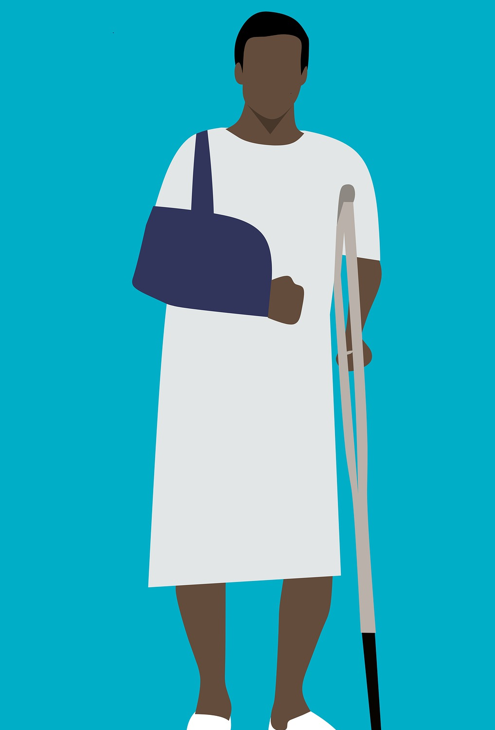
ပှၤကိးဂၤဒဲးန့ၣ် လၢတၢ်ဆၢကတီၢ်လၢအတဒ်သိး လိၥ်သးလၢအတၢ်အိၣ်မူပူၤန့ၣ် တုၤဆူတၢ်အိၣ်သး ဒ်သိး တၢ်ဘၣ်ဒိဘၣ်ထံးညီဒိၣ် မ့တမ့ၢ် အိၣ်ဒီးတၢ်ကီတၢ်ခဲ, တၢ်ညိကွံၥ်တဖၣ် သ့ဝဲဒၣ်လီၤ.
Notes:
ပှၤကိးဂၤဒဲးန့ၣ် လၢတၢ်ဆၢကတီၢ်လၢအတဒ်သိးလိၥ်သးလၢအတၢ်အိၣ်မူပူၤန့ၣ် တုၤဆူတၢ်အိၣ်သး ဒ်သိး တၢ်ဘၣ်ဒိဘၣ်ထံးညီဒိၣ် မ့တမ့ၢ် အိၣ်ဒီးတၢ်ကီတၢ်ခဲ, တၢ်ညိကွံၥ်တဖၣ် သ့ဝဲဒၣ်လီၤ.

Slide 11
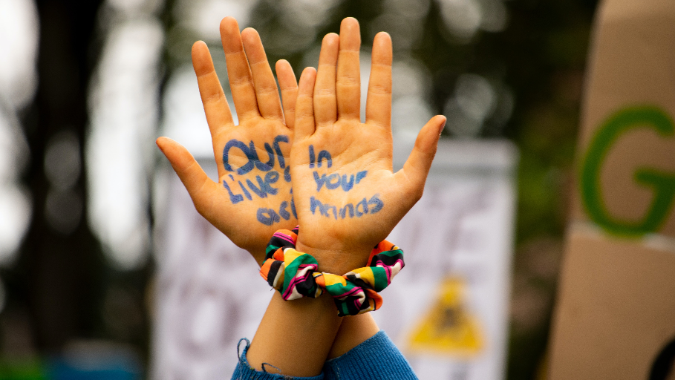
ပှၤတနီၤနီၤန့ၣ် လဲၤခီဖျိကွၢ်ဆၢၣ်မဲၥ်ဘၣ်တၢ်ကီတၢ်ခဲနးဒိၣ်ဝဲ ခီဖျိတၢ်အဒူၣ်အဆၢ, တၢ်ကွၢ်မဲၥ်တၢ်, တၢ်ကတိၤထံၣ်အံၣ်ထံၣ်ဆံး ဘၣ်ထွဲလိၣ်သးဒီးတၢ်ထံၣ်ဘၣ်ဃးအဝဲသ့ၣ်အတၢ်မ့ၢ်တၢ်တဖၣ်အဃိန့ၣ်လီၤ.
Notes:
ပှၤတနီၤနီၤန့ၣ် လဲၤခီဖျိကွၢ်ဆၢၣ်မဲၥ်ဘၣ်တၢ်ကီတၢ်ခဲနးဒိၣ်ဝဲ ခီဖျိတၢ်အဒူၣ်အဆၢ, တၢ်ကွၢ်မဲၥ်တၢ်, တၢ်ကတိၤထံၣ်အံၣ်ထံၣ်ဆံး ဘၣ်ထွဲလိၣ်သးဒီးတၢ်ထံၣ်ဘၣ်ဃးအဝဲသ့ၣ်အတၢ်မ့ၢ်တၢ်တဖၣ်အဃိန့ၣ်လီၤ.

Slide 12
တၢ်မၤလိအတကွီၢ် (၅)
၅.၂. ပှၤအကရူၢ်လၢအဘၣ်ဒိဘၣ်ထံးညီဒိၣ်တဖၣ်
Notes:
ပကမၤလိသကိး ပှၤအကရူၢ်လၢအဘၣ်ဒိဘၣ်ထံးညီဒိၣ်လၢ တၢ်ပၥ်ဖျါအီၤတဖၣ်န့ၣ်လီၤ.

Slide 13
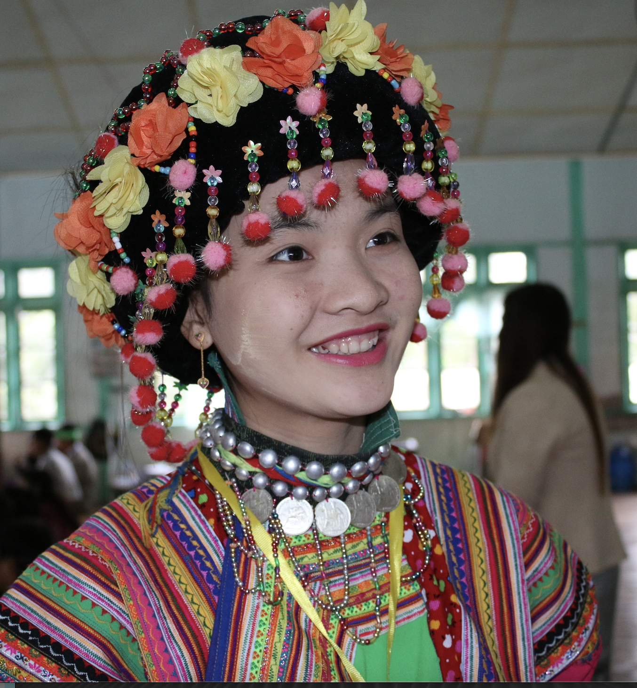
ပှၤကညီ ဒီး ကရူၢ်တဖၣ် လၢအဘၣ်ကီ ဘၣ်ခဲ, ဘၣ်တၢ်ကွၢ်ကပၥ်အီၤ
ပှၤကလုၢ်ဒူၣ်လၢအနီၢ်ဂံၢ်စှၤတဖၣ်, ပှၤမၤတၢ်ဖိလၢ အတဘၣ်တၢ်ပၥ်ပနီၣ်အီၤတဖၣ် (ပှၤလၢအလုၢ် အီၣ်အသးသမူခီဖျိ က့း), ပှၤလၢအကျိၣ်အစ့ ဖှီၣ်ယၥ်တဖၣ်, ပှၤလၢအစံးကတိၤတၢ်ကတိၤ မိၢ်ပှၢ်လၢပှၤအါဂၤ စံးကတိၤ တသ့ဝဲသ့ၣ်တဖၣ်န့ၣ် ခီဖျိအဝဲသ့ၣ်အတၢ်အိၣ်မူ အပတီၢ်ဒီး တၢ်ကွၢ်မဲၥ်တဖၣ်အဃိ ကအိၣ်ဒီးတၢ်ကီတၢ်ခဲ လၢကဒိးန့ၢ်တၢ်မၤစၢၤ, ကဘၣ်တၢ်သမၢအီၤလၢ ကမၤန့ၢ်တၢ်မၤစၢၤတဖၣ် အိၣ်သ့ဝဲန့ၣ်လီၤ.
Notes:
ပှၤကလုၢ်ဒူၣ်လၢအနီၢ်ဂံၢ်စှၤတဖၣ်, ပှၤမၤတၢ်ဖိလၢအတဘၣ်တၢ်ပၥ်ပနီၣ်အီၤတဖၣ် (ပှၤလၢအလုၢ်အီၣ်အသးသမူခီဖျိ က့း), ပှၤလၢအကျိၣ်အစ့ဖှီၣ်ယၥ်တဖၣ်, ပှၤလၢအစံးကတိၤ တၢ်ကတိၤမိၢ်ပှၢ်လၢပှၤအါဂၤစံးကတိၤတသ့ဝဲသ့ၣ် တဖၣ်န့ၣ် ခီဖျိအဝဲသ့ၣ်အတၢ်အိၣ်မူအပတီၢ်ဒီးတၢ်ကွၢ်မဲၥ်တဖၣ်အဃိ ကအိၣ်ဒီးတၢ်ကီတၢ်ခဲလၢကမၤန့ၢ်တၢ်မၤစၢၤ, ကဘၣ်တၢ်သမၢအီၤလၢကမၤန့ၢ်တၢ်မၤစၢၤတဖၣ် အိၣ်သ့ဝဲန့ၣ်လီၤ.

Slide 14
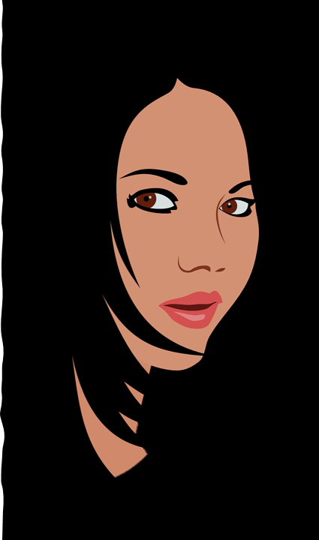
ပှၤလၢအကွၢ်ဆၢၣ်မဲၥ်မုၣ်ခွါဂ့ၢ်ဝီတၢ်မၤဆူၣ်မၤစိးဒီး အိၣ်မူလီၤတဲၥ်သ့ၣ်တဖၣ်
ပှၤလၢအကွၢ်ဆၢၣ်မဲၥ်မုၣ်ခွါဂ့ၢ်ဝီတၢ်မၤဆူၣ်မၤစိးဒီး အိၣ်မူလီၤတဲၥ်သ့ၣ်တဖၣ် ပၥ်ဃုၥ်ဒီးပှၤလၢ အမါ/အဝၤ/ အတၢ်အဲၣ်တီလၢအအဲၣ်ဝဲ မၤဆူၣ်မၤစိး အီၤတဖၣ်န့ၣ် ပလၢၢ်ဘၣ်တၢ်နးဒိၣ်ဝဲဖဲ ဂ့ၢ်ဂီၢ်အူတၢ်အိၣ်သး အကတီၢ်န့ၣ်လီၤ. ပိၥ်မုၣ်ဒီးဖိဒံဖိသၣ်တဖၣ်န့ၣ် ဘၣ်တၢ်မၤဆူၣ်မၤစိးအီၤ ဒီးတၢ်ကွၢ်ကပၥ်အီၤတဖၣ် အိၣ်ဝဲသ့ န့ၣ်လီၤ.
Notes:
တၢ်မၤဆူၣ်မၤစိးလၢဟံၣ်ဃီပူၤ မ့တမ့ၢ် ပှၤလၢအကွၢ်ဆၢၣ်မဲၥ်မုၣ်ခွါဂ့ၢ်ဝီတၢ်မၤဆူၣ်မၤစိးဒီး အိၣ်မူလီၤတဲၥ်သ့ၣ်တဖၣ်
ပှၤလၢအကွၢ်ဆၢၣ်မဲၥ်မုၣ်ခွါဂ့ၢ်ဝီတၢ်မၤဆူၣ်မၤစိးဒီး အိၣ်မူလီၤတဲၥ်သ့ၣ်တဖၣ် ပၥ်ဃုၥ်ဒီးပှၤလၢ အမါ/အဝၤ/အတၢ်အဲၣ်တီလၢအအဲၣ်ဝဲ မၤဆူၣ်မၤစိးအီၤတဖၣ်န့ၣ် ပလၢၢ်ဘၣ်တၢ်နးဒိၣ်ဝဲဖဲ ဂ့ၢ်ဂီၢ်အူတၢ်အိၣ်သး အကတီၢ်န့ၣ်လီၤ. ပိၥ်မုၣ်ဒီးဖိဒံဖိသၣ်တဖၣ်န့ၣ် ဘၣ်တၢ်မၤဆူၣ်မၤစိးအီၤ ဒီးတၢ်ကွၢ်ကပၥ်အီၤတဖၣ် အိၣ်ဝဲသ့ န့ၣ်လီၤ.

Slide 15
LGBTQI ကရူၢ်တဖၣ်
ပှၤလၢအတၢ်ခွဲးတၢ်ယၥ်စှၤလၢဒူသဝီကမျၢၢ်အကျါ ခီဖျိလၢအတၢ်မ့ၢ်မုၣ်မ့ၢ်ခွါ အတၢ်ထံၣ်တဖၣ်န့ၣ် မ့ၢ်လၢ တၢ်ဆီၣ်သနံးဒီး တၢ်ကွၢ်မဲၥ်ဘၣ်ထွဲဒီး တၢ်အိၣ်မူအိၣ်ဂဲၤတဖၣ်အဃိ ကဒိးန့ၢ်ဘၣ်အတၢ်လိၣ်ဘၣ်ညီနုၥ်တဖၣ်အဂီၢ် တၢ်ကီတၢ်ခဲအိၣ်ဝဲဒၣ်လီၤ. မ့ၢ်လၢအဝဲသ့ၣ် အနီၢ်ကစၢ်တၢ်မ့ၢ်တၢ်, တၢ်ပနီၣ်တဖၣ်အဃိ ဘၣ်တၢ်သမၢအီၤလၢကန့ၢ် ဘၣ်တၢ်မၤစၢၤစ့ၢ်ကီး အိၣ်ဝဲသ့န့ၣ်လီၤ.
Notes:
ပှၤလၢအတၢ်ခွဲးတၢ်ယၥ်စှၤလၢဒူသဝီကမျၢၢ်အကျါ ခီဖျိလၢအတၢ်မ့ၢ်မုၣ်မ့ၢ်ခွါအတၢ်ထံၣ်တဖၣ်န့ၣ် မ့ၢ်လၢ တၢ်ဆီၣ်သနံးဒီး တၢ်ကွၢ်မဲၥ်ဘၣ်ထွဲဒီး တၢ်အိၣ်မူအိၣ်ဂဲၤတဖၣ်အဃိ ကဒိးန့ၢ်ဘၣ်အတၢ်လိၣ်ဘၣ်ညီနုၥ်တဖၣ်အဂီၢ် တၢ်ကီတၢ်ခဲအိၣ်ဝဲဒၣ်လီၤ. မ့ၢ်လၢအဝဲသ့ၣ် အနီၢ်ကစၢ်တၢ်မ့ၢ်တၢ်, တၢ်ပနီၣ်တဖၣ်အဃိ ဘၣ်တၢ်သမၢအီၤလၢကန့ၢ် ဘၣ်တၢ်မၤစၢၤစ့ၢ်ကီး အိၣ်ဝဲသ့န့ၣ်လီၤ.

Slide 16
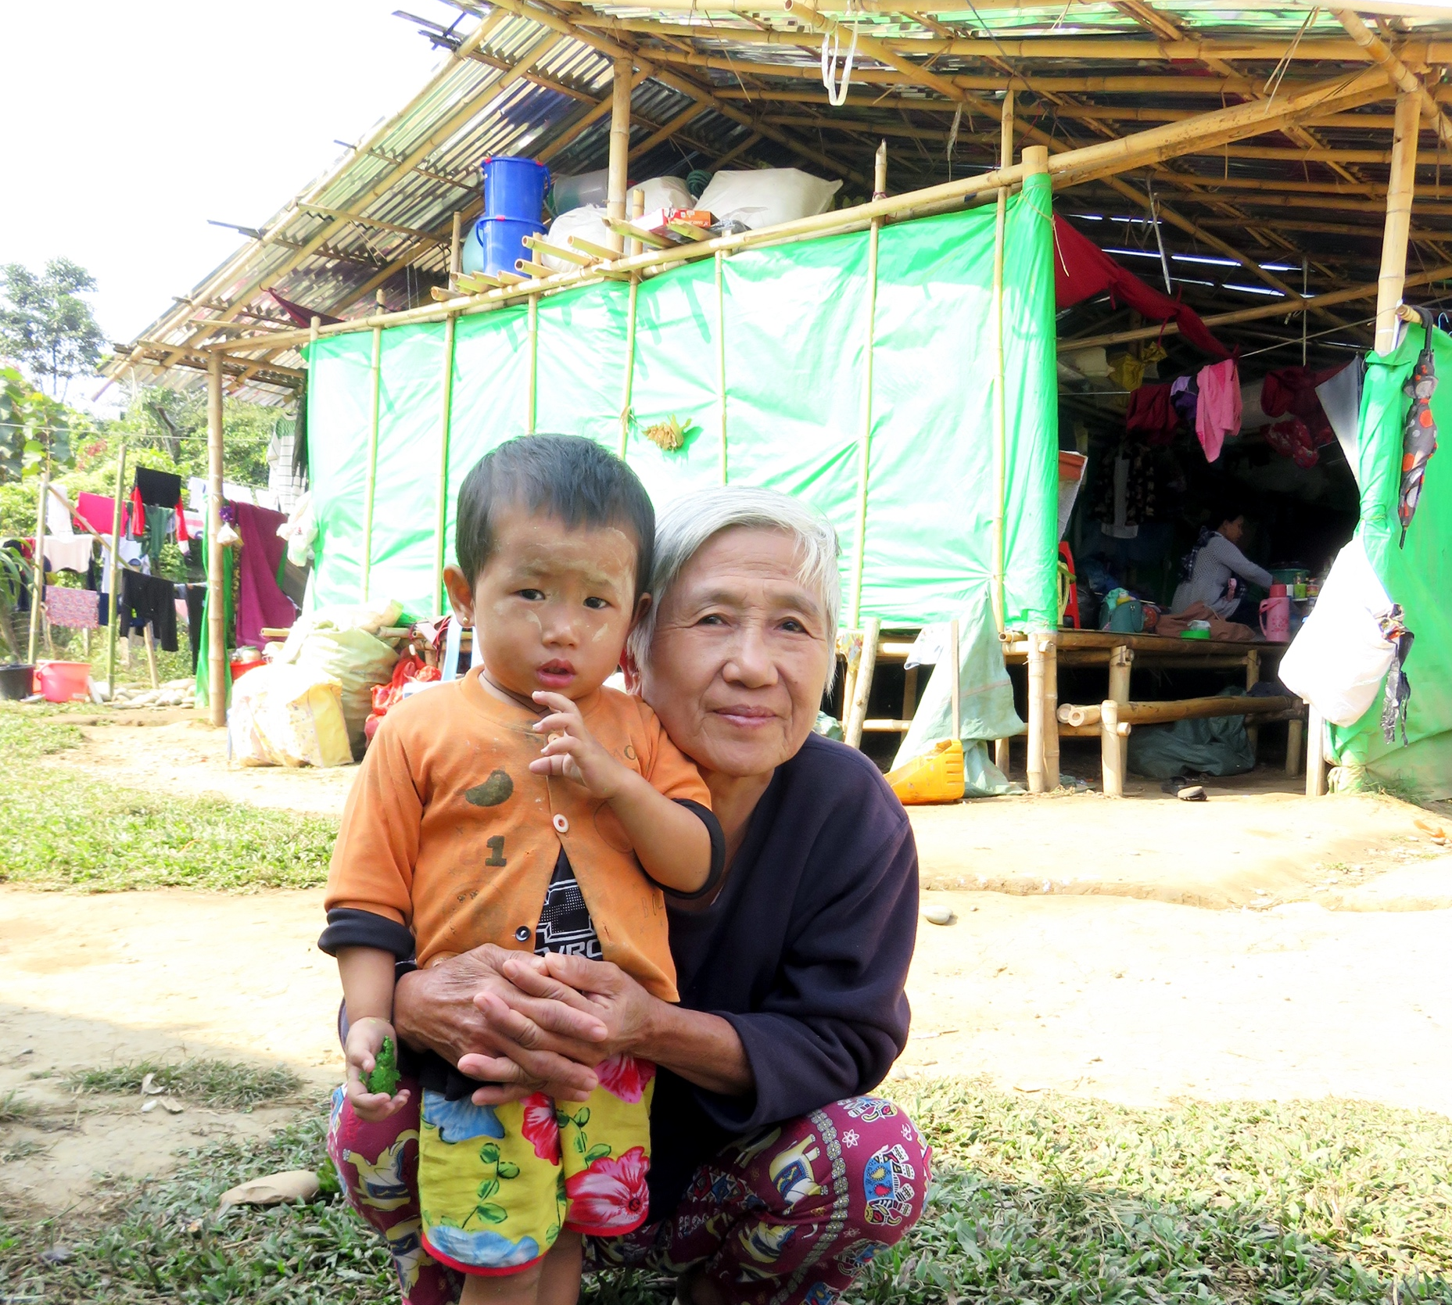
ပှၤလၢအဘၣ်သုးလီၢ်သုးကျဲတဖၣ်ဒီး ပှၤဘၣ်ကီဘၣ်ခဲတဖၣ်
မ့ၢ်ပှၤဟဲလၢထံကီၢ်အဂၤဆူနထံကီၢ် ဒ်သိးကဒိးန့ၢ်ဘၣ်တၢ်ဘံၣ်တၢ်ဘၢဒီးတၢ်အိၣ်တဒၢ ခီဖျိလၢတၢ်မၤပျံၤမၤဖုးလၢအဝဲသ့ၣ်အမိၢ်ထံကီၢ်ဒၣ်ဝဲအဃိန့ၣ်လီၤ.
အဝဲသ့ၣ်တမ့ၢ်ထံကီၢ်ဖိတံၢ်နီၢ်အဃိ ဘၣ်သ့ၣ်သ့ၣ် တဒိးန့ၢ်ဘၣ်တၢ်မၤစၢၤခဲလၢၥ်န့ၣ်ဘၣ်. အဃိ အဝဲသ့ၣ်ဘၣ်တၢ်ကွၢ်ကပၥ်အီၤလၢ ပှၤဂၤဒီးသမၢအဝဲသ့ၣ် ဒ်သိးကဒိးန့ၢ်ဘၣ် တၢ်မၤစၢၤအဂီၢ် အိၣ်သ့ဝဲန့ၣ်လီၤ.
Notes:
ပှၤလၢအဘၣ်သုးလီၢ်သုးကျဲတဖၣ်ဒီး ပှၤဘၣ်ကီဘၣ်ခဲတဖၣ်
မ့ၢ်ပှၤဟဲလၢထံကီၢ်အဂၤဆူနထံကီၢ် ဒ်သိးကဒိးန့ၢ်ဘၣ်တၢ်ဘံၣ်တၢ်ဘၢဒီးတၢ်အိၣ်တဒၢ ခီဖျိလၢတၢ်မၤပျံၤမၤဖုးလၢအဝဲသ့ၣ်အမိၢ်ထံကီၢ်ဒၣ်ဝဲအဃိန့ၣ်လီၤ.
အဝဲသ့ၣ်တမ့ၢ်ထံကီၢ်ဖိတံၢ်နီၢ်အဃိ ဘၣ်သ့ၣ်သ့ၣ်တဒိးန့ၢ်ဘၣ်တၢ်မၤစၢၤခဲလၢၥ်န့ၣ်ဘၣ်. အဃိ အဝဲသ့ၣ်ဘၣ်တၢ်ကွၢ်ကပၥ်အီၤလၢပှၤဂၤဒီးသမၢအဝဲသ့ၣ် ဒ်သိးကဒိးန့ၢ်ဘၣ်တၢ်မၤစၢၤအဂီၢ် အိၣ်သ့ဝဲန့ၣ်လီၤ.

Slide 17
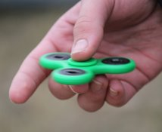
ပှၤလၢအအိၣ်ဒီးသးအတၢ်အိၣ်ဆူၣ်အိၣ်ချ့ဒီးသးတၢ်ရ့လိၥ်ဘၣ်ထွဲအတၢ်က့ကွဲၣ်အတၢ်အိၣ်သးတဖၣ် ဃုၥ်ဒီးပှၤလၢအိၣ်ဒီးတၢ်လိၣ်ဘၣ်လီၤဆီအဂၤတဖၣ်
ပှၤလၢအိၣ်ဒီးတၢ်လိၣ်ဘၣ်လီၤဆီတဖၣ်န့ၣ် အတၢ်မၤစၢၤလီၤဆီတဖၣ် (အဒိ - ကသံၣ်ကသီ, ပှၤကွၢ်ထွဲအဝဲသ့ၣ်) ကပတုၥ်ဝဲ ဒီးကအိၣ်မူဟူးဂဲၤညီနုၥ်အဂီၢ် တၢ်ကီတၢ်ခဲအိၣ်ဝဲသ့န့ၣ်လီၤ.
Notes:
ပှၤလၢအအိၣ်ဒီးသးအတၢ်အိၣ်ဆူၣ်အိၣ်ချ့ဒီးသးတၢ်ရ့လိၥ်ဘၣ်ထွဲအတၢ်က့ကွဲၣ်အတၢ်အိၣ်သးတဖၣ် ဃုၥ်ဒီးပှၤလၢအိၣ်ဒီးတၢ်လိၣ်ဘၣ်လီၤဆီအဂၤတဖၣ်
ပှၤလၢအိၣ်ဒီးတၢ်လိၣ်ဘၣ်လီၤဆီတဖၣ်န့ၣ် အတၢ်မၤစၢၤလီၤဆီတဖၣ် (အဒိ - ကသံၣ်ကသီ, ပှၤကွၢ်ထွဲအဝဲသ့ၣ်) ကပတုၥ်ဝဲ ဒီးကအိၣ်မူဟူးဂဲၤညီနုၥ်အဂီၢ် တၢ်ကီတၢ်ခဲအိၣ်ဝဲသ့န့ၣ်လီၤ.

Slide 18
ပှၤလၢအအိၣ်ဒီးနီၢ်ခိအတၢ်က့ကွဲၣ်သ့ၣ်တဖၣ်
ပှၤလၢအအိၣ်ဒီးနီၢ်ခိအတၢ်က့ကွဲၣ်လၢ အလိၣ်ဘၣ်တၢ်အံးထွဲကွၢ်ထွဲဒီးတၢ်မၤစၢၤ လီၤလီၤဆီဆီတဖၣ်န့ၣ် ကလဲၤက့ၤဖံးမၤအဂီၢ် တၢ်ကီတၢ်ခဲအိၣ်ထီၣ်အသးသ့ဝဲန့ၣ်လီၤ. (အဒိ - တၢ်လဲၤတုၤအိၣ်နီၢ်ကစၢ်ဒၣ်ဝဲ, အတၢ်ထံၣ် မ့တမ့ၢ် အတၢ်နၢ်ဟူမ့ၢ်လီၤမၢ်ဒီး ကဒိးန့ၢ်တၢ်ကစီၣ်အဂီၢ်တၢ်ကီခဲ)
Notes:
ပှၤလၢအအိၣ်ဒီးနီၢ်ခိအတၢ်က့ကွဲၣ်သ့ၣ်တဖၣ်
ပှၤလၢအအိၣ်ဒီးနီၢ်ခိအတၢ်က့ကွဲၣ်လၢ အလိၣ်ဘၣ်တၢ်အံးထွဲကွၢ်ထွဲဒီးတၢ်မၤစၢၤ လီၤလီၤဆီဆီတဖၣ်န့ၣ် ကလဲၤက့ၤဖံးမၤအဂီၢ် တၢ်ကီတၢ်ခဲအိၣ်ထီၣ်အသးသ့ဝဲန့ၣ်လီၤ. (အဒိ - တၢ်လဲၤတုၤအိၣ်နီၢ်ကစၢ်ဒၣ်ဝဲ, အတၢ်ထံၣ် မ့တမ့ၢ် အတၢ်နၢ်ဟူမ့ၢ်လီၤမၢ်ဒီး ကဒိးန့ၢ်တၢ်ကစီၣ်အဂီၢ်တၢ်ကီခဲ)

Slide 19
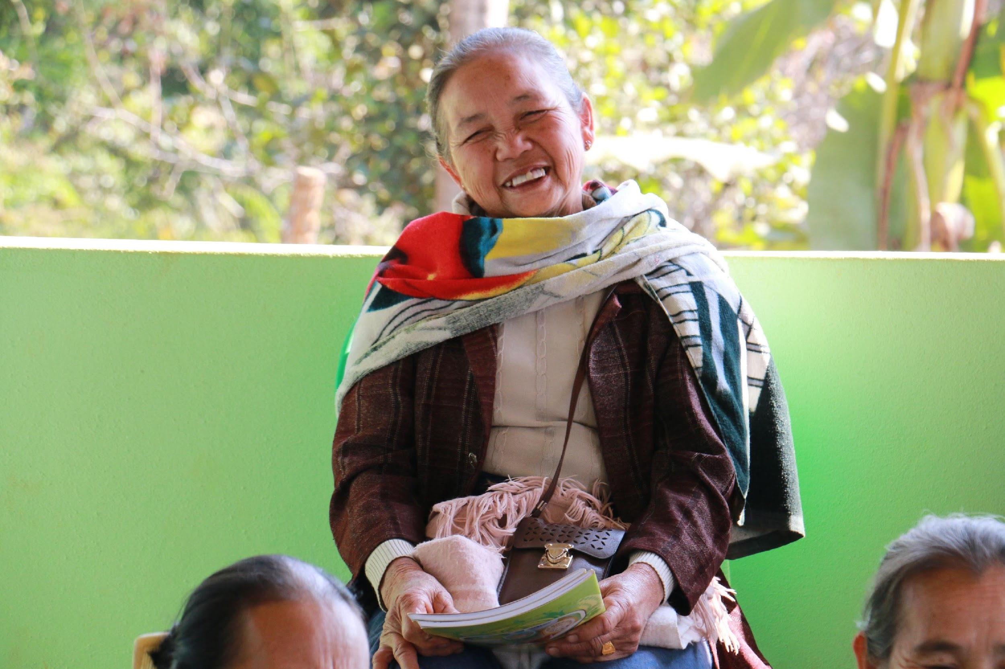
ပှၤလၢအအိၣ်လၢတၢ်ကွၢ်ထွဲကဟုကယၥ်လီၢ်ခၢၣ်သးတဖၣ်
ပှၤတဖၣ်အံၤ မ့ၢ်လၢအအိၣ်လၢတၢ်ကွၢ်ထွဲကဟု ကယၥ်လီၢ်ခၢၣ်သးတဖၣ် (ဖံဖုသးပှၢ်လီၢ်ခၢၣ်သး, ဖိသၣ်လီၢ်ခၢၣ်သး, တၢ်ကွၢ်ထွဲတစိၥ်အလီၢ်) အဃိ တဒိးန့ၢ်ဘၣ်တၢ်မၤစၢၤလၢတၢ်ချၢတဖၣ်ဒီး ကပလၢၢ်ဘၣ်ဝဲလၢအတၢ်မၤစၢၤတအိၣ်ဒီး အကျဲဟါမၢ်ဝဲန့ၣ်လီၤ. တၢ်ဘၣ်ထွဲဒီးပှၤလၢတၢ်ချၢ တဖၣ်တအိၣ်ဝဲအဃိ အသးကဒံကဒါဒီး အိၣ်ဒီးတၢ်သူၣ်ကိၢ်သးဂီၤ လၢအနးဝဲဒၣ်န့ၣ်လီၤ.
Notes:
ပှၤလၢအအိၣ်လၢတၢ်ကွၢ်ထွဲကဟုကယၥ်လီၢ်ခၢၣ်သးတဖၣ်
ပှၤတဖၣ်အံၤ မ့ၢ်လၢအအိၣ်လၢတၢ်ကွၢ်ထွဲကဟုကယၥ်လီၢ်ခၢၣ်သးတဖၣ် (ဖံဖုသးပှၢ်လီၢ်ခၢၣ်သး, ဖိသၣ်လီၢ်ခၢၣ်သး, တၢ်ကွၢ်ထွဲတစိၥ်အလီၢ်) အဃိ တဒိးန့ၢ်ဘၣ်တၢ်မၤစၢၤလၢတၢ်ချၢတဖၣ်ဒီး ကပလၢၢ်ဘၣ်ဝဲလၢအတၢ်မၤစၢၤတအိၣ်ဒီး တသ့ၣ်ညါတၢ်မၤအသးတဖၣ် အိၣ်ဝဲန့ၣ်လီၤ. တၢ်ဘၣ်ထွဲဒီးပှၤလၢတၢ်ချၢတဖၣ်တအိၣ်ဝဲအဃိ အသးကဒံကဒါဒီး အိၣ်ဒီးတၢ်သူၣ်ကိၢ်သးဂီၤ လၢအနးဝဲဒၣ်န့ၣ်လီၤ.

Slide 20
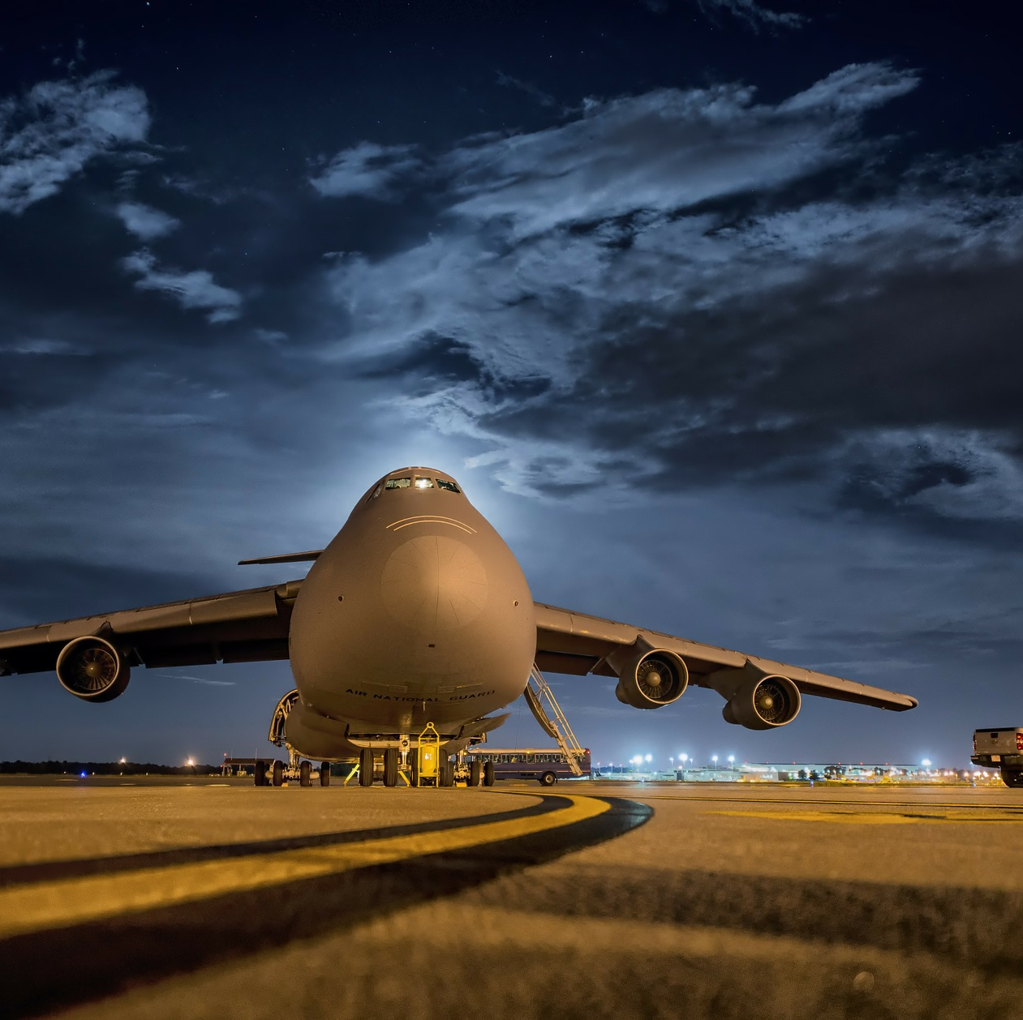
ပှၤလၢအဟဲက့ၤလၢထံဂၤကီၢ်ဂၤ (ပှၤဟးဖံးတၢ်မၤတၢ်, ကၠိဖိဒီး ပှၤအဂၤတဖၣ်)
ပှၤလၢအဟဲက့ၤလၢထံဂၤကီၢ်ဂၤတဖၣ်န့ၣ် ခီဖျိတၢ်ထံၣ်အံၣ်ထံၣ်ဆံးတဖၣ်အဃိ တၢ်ကွၢ်ကပၥ်အီၤတဖၣ် အိၣ်ဝဲသ့န့ၣ်လီၤ. ဖဲအဘၣ်တၢ်ဆှၢအီၤဆူ တၢ်အိၣ်လီၤဆီ အလီၢ်န့ၣ် ကအိၣ်ဒီးတၢ်သးဟးဂီၤန့ၣ်လီၤ. ဆဲးကျိးဒီး ပှၤလၢ အဝဲသ့ၣ်အဲၣ်ဝဲတဖၣ်စ့ၢ်ကီး တသ့ကအိၣ်ဝဲဒၣ်လီၤ.
Notes:
ပှၤလၢအဟဲက့ၤလၢထံဂၤကီၢ်ဂၤ (ပှၤဟးဖံးတၢ်မၤတၢ်, ကၠိဖိဒီး ပှၤအဂၤတဖၣ်)
ပှၤလၢအဟဲက့ၤလၢထံဂၤကီၢ်ဂၤတဖၣ်န့ၣ် ခီဖျိတၢ်ထံၣ်အံၣ်ထံၣ်ဆံးတဖၣ်အဃိ တၢ်ကွၢ်ကပၥ်အီၤတဖၣ် အိၣ်ဝဲသ့န့ၣ်လီၤ. ဖဲအဘၣ်တၢ်ဆှၢအီၤဆူ တၢ်အိၣ်လီၤဆီအလီၢ်န့ၣ် ကအိၣ်ဒီးတၢ်သးဟးဂီၤန့ၣ်လီၤ. ဆဲးကျိးဒီး ပှၤလၢ အဝဲသ့ၣ်အဲၣ်ဝဲတဖၣ်စ့ၢ်ကီး တသ့ကအိၣ်ဝဲဒၣ်လီၤ.

Slide 21
ပှၤလၢတၢ်တယၥ်အီၤလၢအအိၣ်ဒီး ခိၣ်ဘ့း - ၁၉ တၢ်ဆါ ဒီး ပှၤလၢအဘျါက့ၤသ့ၣ်တဖၣ်
ပှၤလၢအဘၣ်တၢ်ဆှၢအီၤဆူ တၢ်အိၣ်လီၤဆီအလီၢ် (Q Center) ဒီး ပှၤလၢအဘၣ်တၢ်ဃုထံၣ်လၢအအိၣ်ဒီး တၢ်ဆါအဃၣ်သ့ၣ်တဖၣ်န့ၣ် ကဘၣ်တၢ်ပၥ်ဒ့ၣ်ပၥ်ကမၣ်အီၤလၢဒူသဝီပူၤဒီး အတၢ်သူၣ်လီၤဘှံးသးလီၤတီၤတဖၣ် အါထီၣ်ဝဲသ့န့ၣ်လီၤ.
Notes:
ပှၤလၢတၢ်တယၥ်အီၤလၢအအိၣ်ဒီး ခိၣ်ဘ့း - ၁၉ တၢ်ဆါ ဒီး ပှၤလၢအဘျါက့ၤသ့ၣ်တဖၣ်
ပှၤလၢအဘၣ်တၢ်ဆှၢအီၤဆူ တၢ်အိၣ်လီၤဆီအလီၢ် (Q Center) ဒီး ပှၤလၢအဘၣ်တၢ်ဃုထံၣ်လၢအအိၣ်ဒီး တၢ်ဆါအဃၣ်သ့ၣ်တဖၣ်န့ၣ် ကဘၣ်တၢ်ပၥ်ဒ့ၣ်ပၥ်ကမၣ်အီၤလၢဒူသဝီပူၤဒီး အတၢ်သူၣ်လီၤဘှံးသးလီၤတီၤတဖၣ် အါထီၣ်ဝဲသ့န့ၣ်လီၤ.

Slide 22
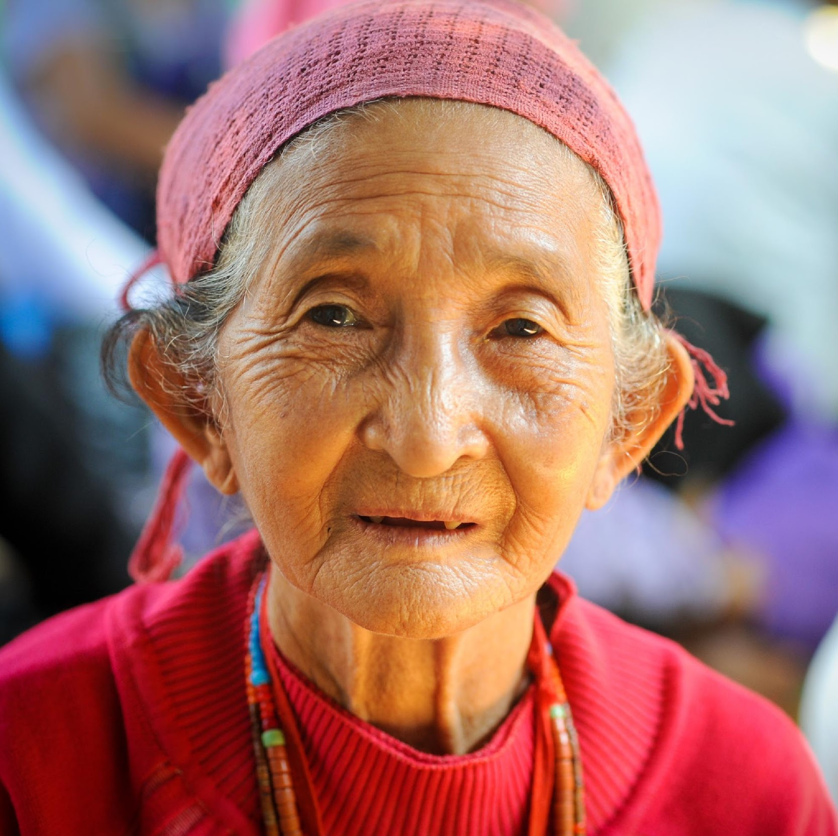
ပှၤသူၣ်က့သးပှၢ်တဖၣ်
ပှၤသူၣ်က့သးပှၢ်လၢအလိၣ်ဘၣ်တၢ်ကူစါယါဘျါအတၢ်မၤစၢၤဒီး ပှၤလၢအအိၣ်ထဲတဂၤ တဖၣ်န့ၣ် မ့ၢ်လၢ ခိၣ်ဘ့း-၁၉ အန့ဆၢၣ်
အဃိတၢ်ဘၣ်ယိၥ်ဘၣ်ဘီအါဝဲသ့န့ၣ်လီၤ. ပှၤလၢအအိၣ်ထဲတဂၤတဖၣ်န့ၣ် မ့ၢ်လၢတၢ်တြီဃၥ်တၢ်ဟးထီၣ် က့ၤလီၤ
အဃိအတၢ်ဘၣ်ထွဲဒီးပှၤဂၤတဖၣ်စှၤလီၤဒီး ကအိၣ်ဒီးတၢ်သးဘၣ်ဒိဘၣ်ထံးတဖၣ် သ့ဝဲန့ၣ်လီၤ.
Notes:
ပှၤသူၣ်က့သးပှၢ်တဖၣ်
ပှၤသူၣ်က့သးပှၢ်လၢအလိၣ်ဘၣ်တၢ်ကူစါယါဘျါအတၢ်မၤစၢၤဒီး ပှၤလၢအအိၣ်ထဲတဂၤတဖၣ်န့ၣ် မ့ၢ်လၢ ခိၣ်ဘ့း-၁၉ အန့ဆၢၣ်အဃိ တၢ်ဘၣ်ယိၥ်ဘၣ်ဘီအါဝဲသ့န့ၣ်လီၤ. ပှၤလၢအအိၣ်ထဲတဂၤတဖၣ်န့ၣ် မ့ၢ်လၢတၢ်တြီဃၥ်တၢ်ဟးထီၣ် က့ၤလီၤအဃိ အတၢ်ဘၣ်ထွဲဒီးပှၤဂၤတဖၣ်စှၤလီၤဒီး ကအိၣ်ဒီးတၢ်သးဘၣ်ဒိဘၣ်ထံးတဖၣ် သ့ဝဲန့ၣ်လီၤ.

Slide 23
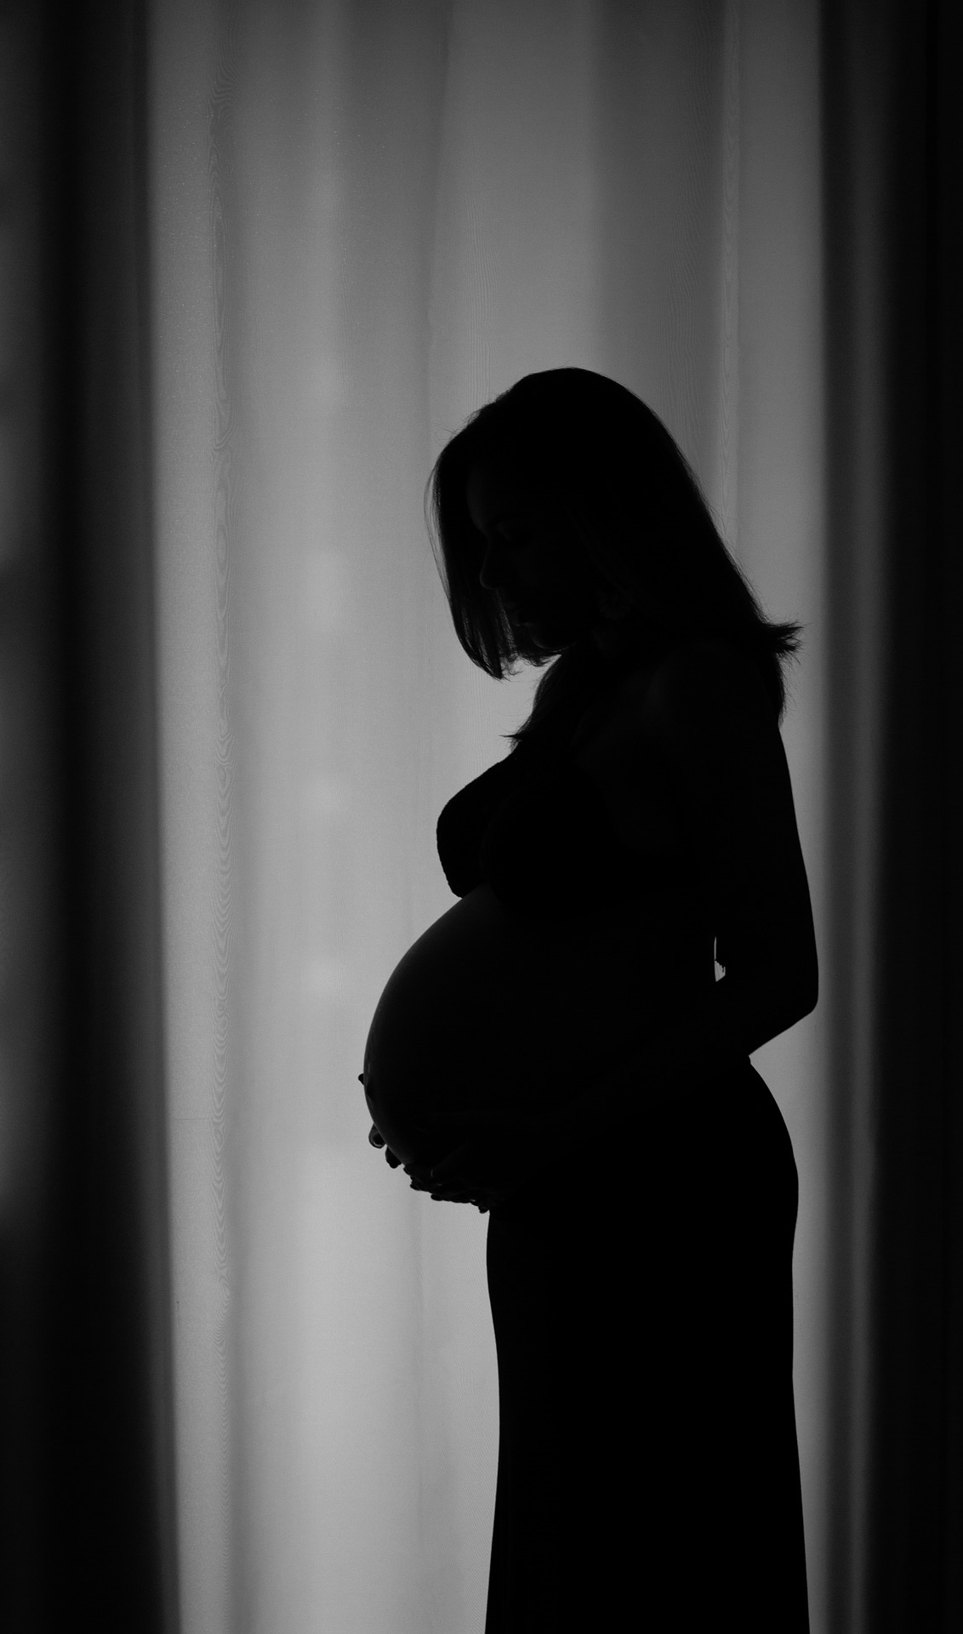
ပှၤလၢအလိၣ်ဘၣ်တၢ်အိၣ်ဆူၣ်အိၣ်ချ့တၢ်မၤစၢၤညီနုၥ် ဒ်မိၢ်ဒၢတဖၣ်ဒီးပှၤအိၣ်ဒီးတၢ်ဆူးတၢ်ဆါယံၥ်ထၢတဖၣ်
ပှၤလၢအလိၣ်ဘၣ်တၢ်ကူစါယါဘျါညီနုၥ်တဖၣ်န့ၣ် လိၣ်ဝဲဒၣ်လၢ ကဒိးန့ၢ်ဘၣ်တၢ်အိၣ်ဆူၣ်အိၣ်ချ့တၢ်မၤစၢၤလီၤဆီ န့ၣ်လီၤ. အဝဲသ့ၣ်တဖၣ်ကအိၣ်ဒီးတၢ်သူၣ်ဟးဂီၤသးဟးဂီၤဒီး တၢ်ကိၢ်တၢ်ဂီၤလၢ တဒိးန့ၢ်ဘၣ်ဝဲကသံၣ်ကသီဒီး အတၢ်ဆူးတၢ်ဆါနးထီၣ်အဖီခိၣ်န့ၣ်လီၤ.
Notes:
ပှၤလၢအလိၣ်ဘၣ်တၢ်အိၣ်ဆူၣ်အိၣ်ချ့တၢ်မၤစၢၤညီနုၥ် ဒ်မိၢ်ဒၢတဖၣ်ဒီးပှၤအိၣ်ဒီးတၢ်ဆူးတၢ်ဆါယံၥ်ထၢတဖၣ်
ပှၤလၢအလိၣ်ဘၣ်တၢ်ကူစါယါဘျါညီနုၥ်တဖၣ်န့ၣ် လိၣ်ဝဲဒၣ်လၢ ကဒိးန့ၢ်ဘၣ်တၢ်အိၣ်ဆူၣ်အိၣ်ချ့တၢ်မၤစၢၤလီၤဆီ န့ၣ်လီၤ. အဝဲသ့ၣ်တဖၣ်ကအိၣ်ဒီးတၢ်သူၣ်ဟးဂီၤသးဟးဂီၤဒီး တၢ်ကိၢ်တၢ်ဂီၤလၢ တဒိးန့ၢ်ဘၣ်ဝဲကသံၣ်ကသီဒီး အတၢ်ဆူးတၢ်ဆါနးထီၣ်အဖီခိၣ်န့ၣ်လီၤ.

Slide 24
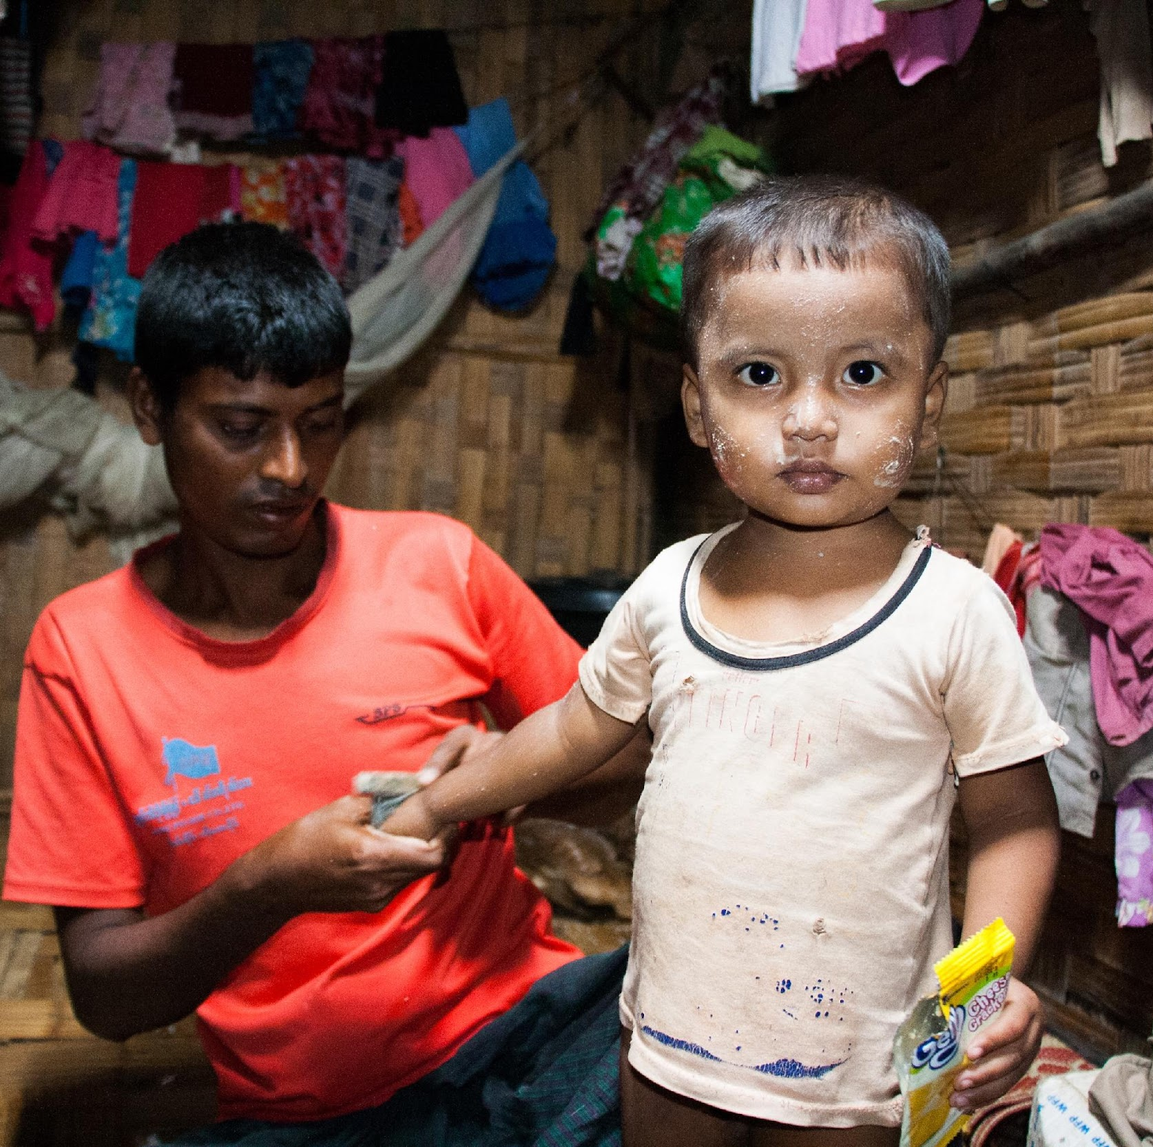
ပှၤဖိဒံဖိသၣ်, ပှၤသူၣ်ဘီၣ်သးစၢ် ဒီး ပှၤလၢအအံးထွဲကွၢ်ထွဲအဝဲသ့ၣ်
ပှၤဖိဒံဖိသၣ်ဒီး ပှၤသူၣ်ဘီၣ်သးစၢ်တဖၣ်န့ၣ် ခီဖျိလၢ တလဲၤဘၣ်ဆူကၠိ, တၢ်ဖံးတၢ်မၤလၢကိးမုၢ်နံၤတဖၣ် ဟးဂီၤကွံၥ် အဃိ အိၣ်ဒီးတၢ်သူၣ်ကိၢ်သးဂီၤ အါထီၣ်န့ၣ်လီၤ. လၢတၢ်အံၤအဃိ ပှၤအံးထွဲကွၢ်ထွဲအဝဲသ့ၣ်တဖၣ်စ့ၢ်ကီး လဲၤခီဖျိ တၢ်အိၣ်သးလၢအဘၣ်ဒိညီ ဒီးတၢ်မၤစၢၤတအိၣ်အဃိ ကဲထီၣ်တၢ်ဝံဃၢယိးဃၢန့ၣ်လီၤ.
Notes:
ပှၤဖိဒံဖိသၣ်, ပှၤသူၣ်ဘီၣ်သးစၢ် ဒီး ပှၤလၢအအံးထွဲကွၢ်ထွဲအဝဲသ့ၣ်
ပှၤဖိဒံဖိသၣ်ဒီး ပှၤသူၣ်ဘီၣ်သးစၢ်တဖၣ်န့ၣ် ခီဖျိလၢ တလဲၤဘၣ်ဆူကၠိ, တၢ်ဖံးတၢ်မၤလၢကိးမုၢ်နံၤတဖၣ် ဟးဂီၤကွံၥ် အဃိ အိၣ်ဒီးတၢ်သူၣ်ကိၢ်သးဂီၤအါထီၣ်န့ၣ်လီၤ. လၢတၢ်အံၤအဃိ ပှၤအံးထွဲကွၢ်ထွဲအဝဲသ့ၣ်တဖၣ်စ့ၢ်ကီး လဲၤခီဖျိ တၢ်အိၣ်သးလၢအဘၣ်ဒိညီ ဒီးတၢ်မၤစၢၤတအိၣ်အဃိ ကဲထီၣ်တၢ်ဝံဃၢယိးဃၢန့ၣ်လီၤ.

Slide 25
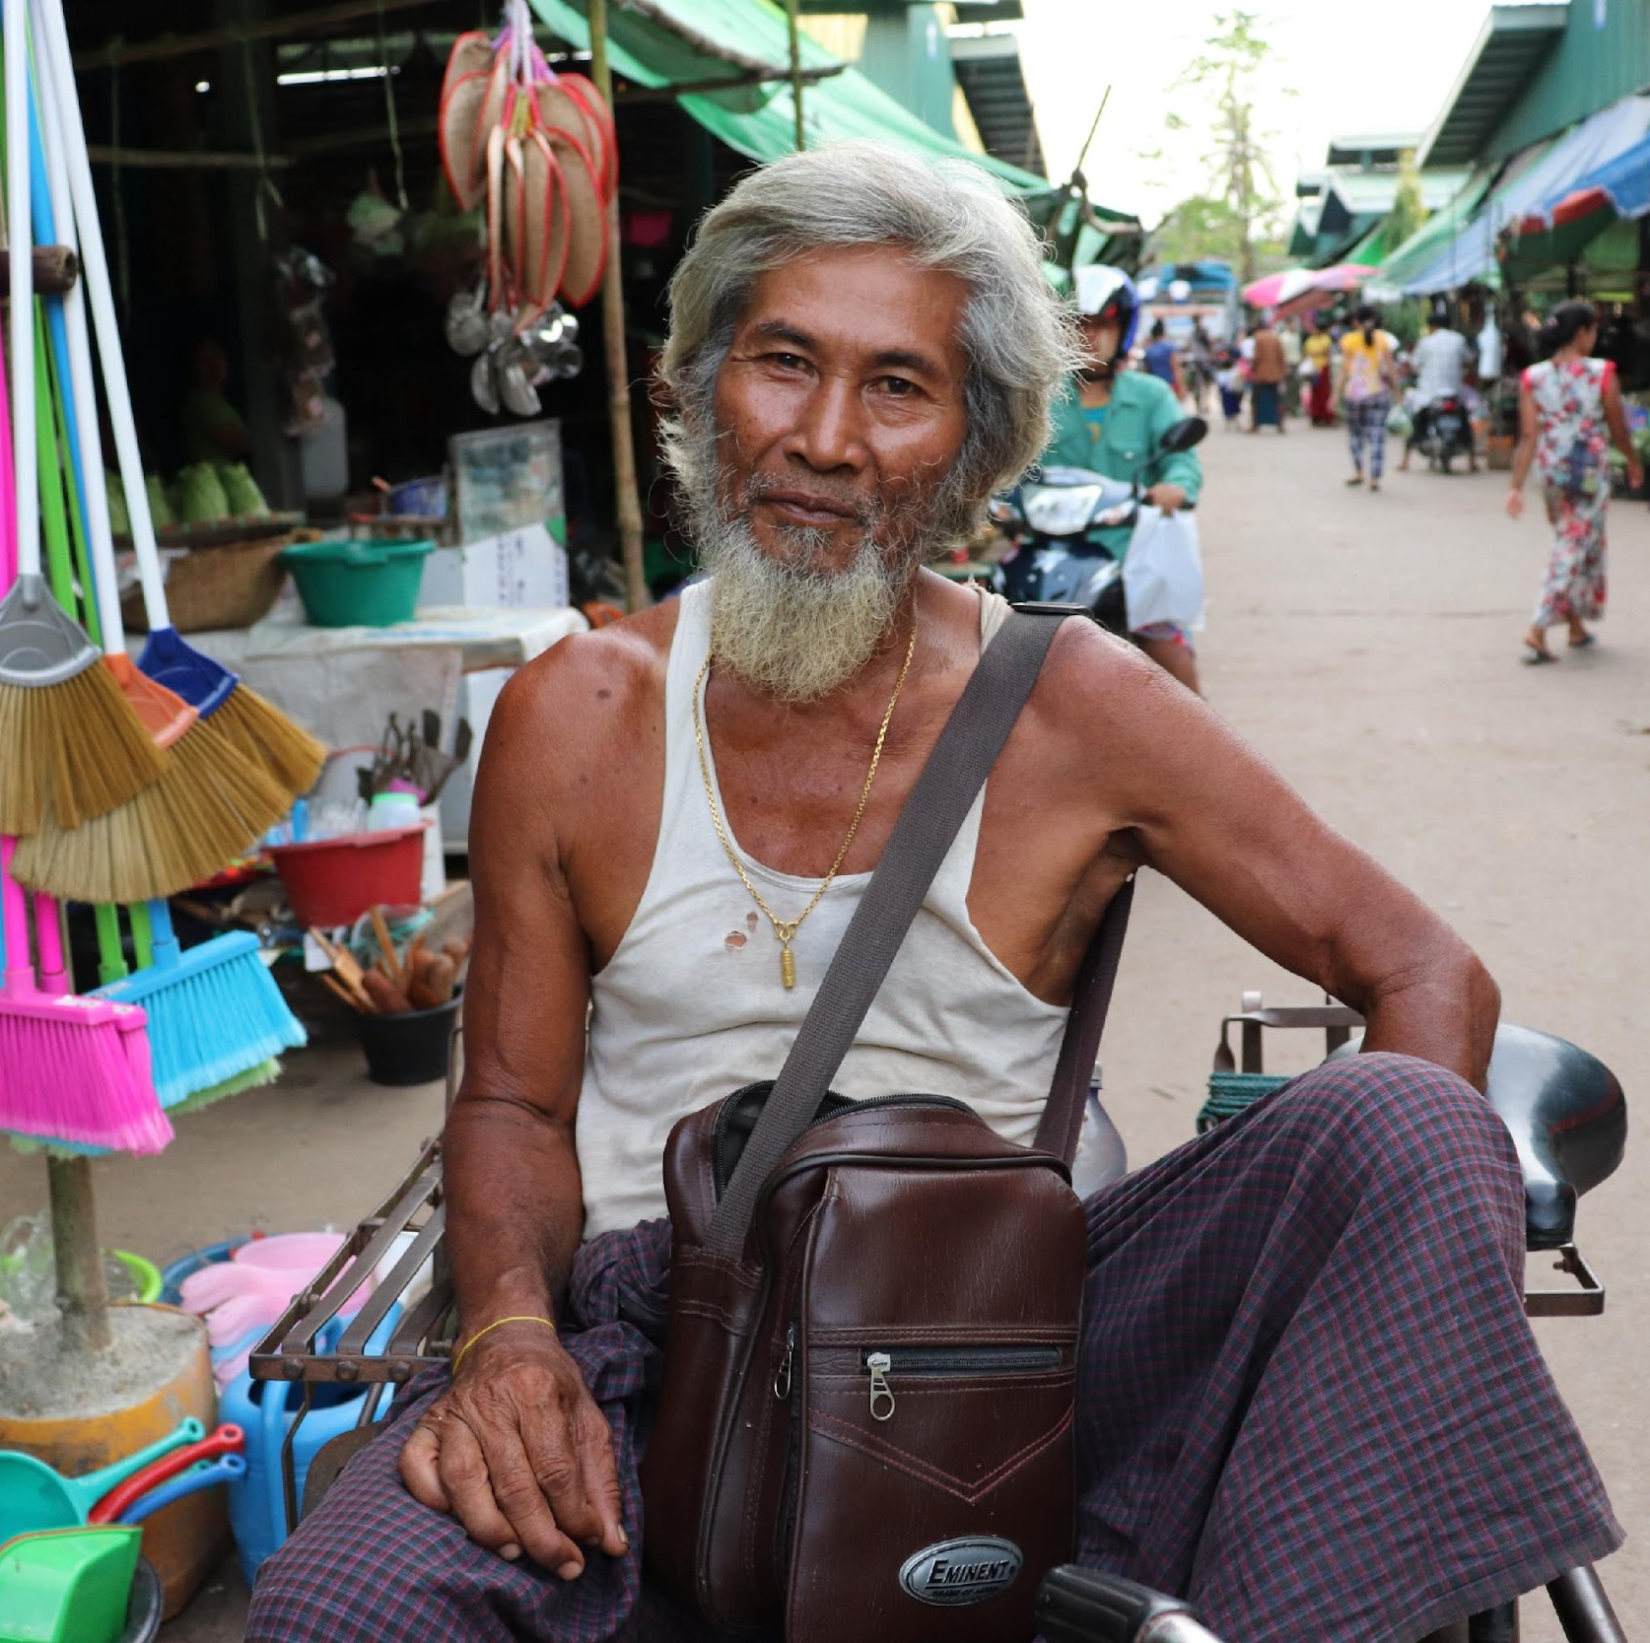
ပှၤဟံၣ်တအိၣ်တဖၣ်
ပှၤလၢအအိၣ်လၢကျဲဖီခိၣ်, ပှၤလၢအအိၣ်လၢတၢ်လီၢ်တၢ်ကျဲတဖိးသဲစးတဖၣ်န့ၣ် ညီနုၥ်ဘၣ်တၢ်ကွၢ်ကပၥ် အီၤလၢ ဒူသဝီကမျၢၢ်တဖၣ် ဒီး ကဒိးန့ၢ်ဘၣ်တၢ်မၤစၢၤလၢကအိၣ်မူဖံးမၤအဂီၢ်ကဲထီၣ်တၢ်ဘၣ်ယိၥ်န့ၣ်လီၤ.
Notes:
ပှၤဟံၣ်တအိၣ်တဖၣ်
ပှၤလၢအအိၣ်လၢကျဲဖီခိၣ်, ပှၤလၢအအိၣ်လၢတၢ်လီၢ်တၢ်ကျဲတဖိးသဲစးတဖၣ်န့ၣ် ညီနုၥ်ဘၣ်တၢ်ကွၢ်ကပၥ် အီၤလၢ ဒူသဝီကမျၢၢ်တဖၣ် ဒီး ကဒိးန့ၢ်ဘၣ်တၢ်မၤစၢၤလၢကအိၣ်မူဖံးမၤအဂီၢ်ကဲထီၣ်တၢ်ဘၣ်ယိၥ်န့ၣ်လီၤ.

Slide 26
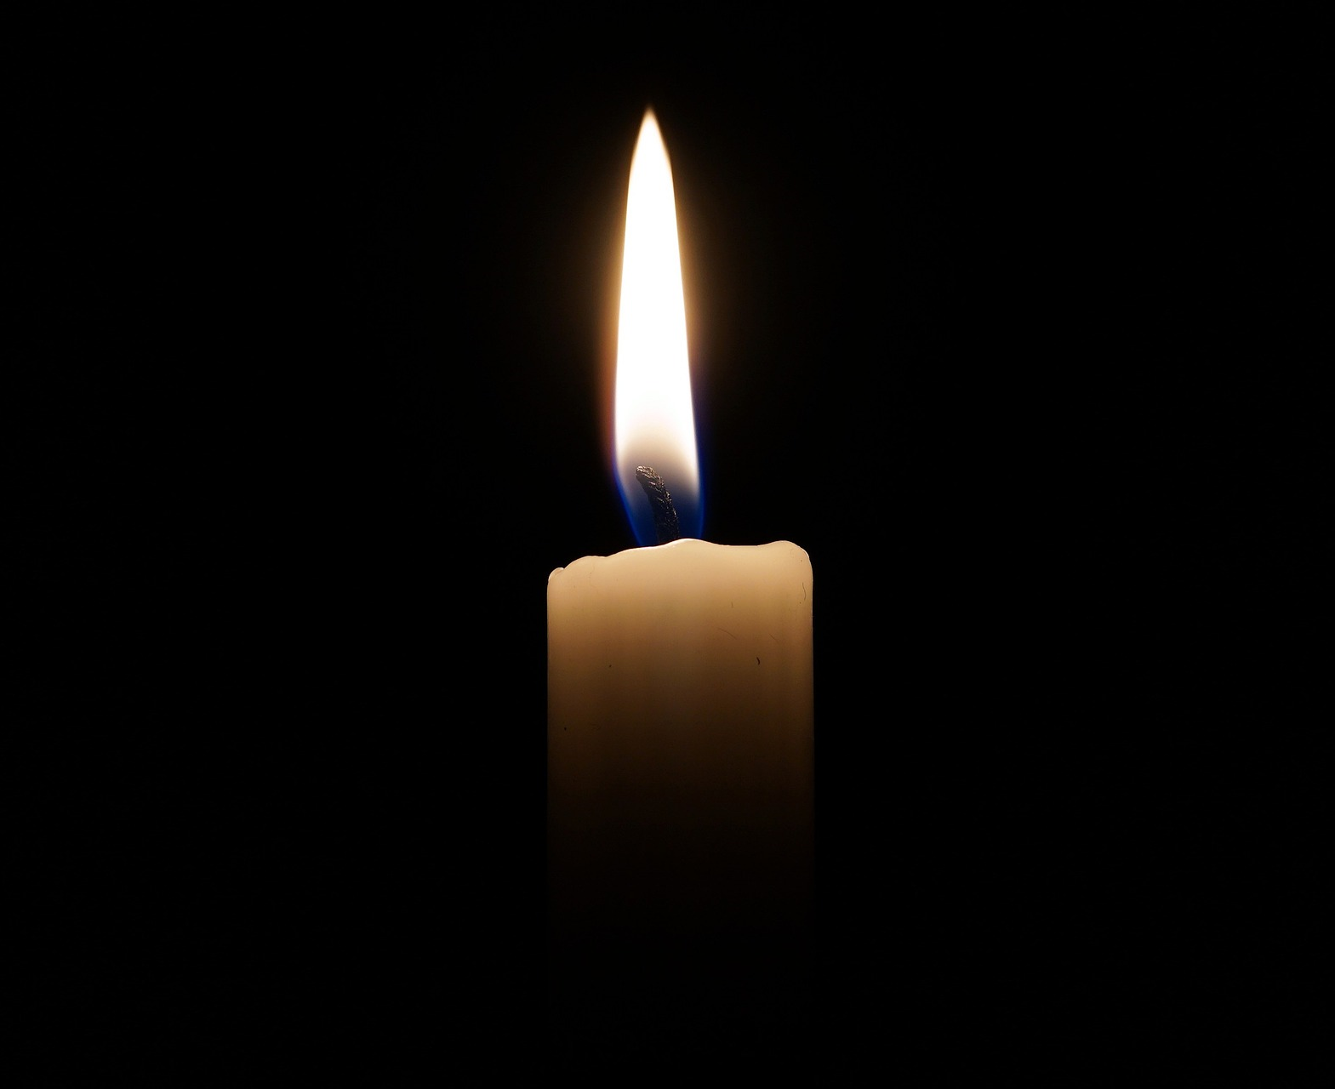
ပှၤလၢအသူၣ်ဘၣ်ဒိသးဘၣ်ထံးတဖၣ်
အဝဲသ့ၣ်တဖၣ်န့ၣ် ကမၤဝဲဒၣ် ကျိၤကျဲလၢညီနုၥ်မၤဘၣ်လိၥ်ဘၣ်စးတၢ်သူၣ်ကိၢ်သးဂီၤတဖၣ် အဒိ - တၢ်ဟံးန့ၢ်တၢ်မၤစၢၤလၢဟံၣ်ဖိဃီဖိတဖၣ် မ့တမ့ၢ် မၤတၢ်လၢအဝဲသ့ၣ်ဘၣ်မၤကိးမုၢ်နံၤတဖၣ် အဂီၢ် မၤဝဲတသ့ကအိၣ် ဝဲဒၣ်န့ၣ်လီၤ. ဂ့ၢ်ဂီၢ်အူတၢ်အိၣ်သးတဖၣ်အဃိ ပှၤအါဂၤဘၣ်တူၢ်တၢ်အဃိ အဝဲသ့ၣ်ပလၢၢ်ဘၣ်လၢ အတၢ်လီၤမၢ်တမ့ၢ် တၢ်လၢအကါဒိၣ်ဘၣ်ဒီး တၢ်အလုၢ်အလၢ်လၢကဘၣ်မၤဝဲညီနုၥ်လၢ အတၢ်သူၣ်အုးသးအုးအဂီၢ်ဒၣ်လဲၥ် မၤဝဲတသ့က အိၣ်န့ၣ်လီၤ.
Notes:
ပှၤလၢအသူၣ်ဘၣ်ဒိသးဘၣ်ထံးတဖၣ်
အဝဲသ့ၣ်တဖၣ်န့ၣ် ကမၤဝဲဒၣ် ကျိၤကျဲလၢညီနုၥ်မၤဘၣ်လိၥ်ဘၣ်စးတၢ်သူၣ်ကိၢ်သးဂီၤတဖၣ် အဒိ - တၢ်ဟံးန့ၢ်တၢ်မၤစၢၤလၢဟံၣ်ဖိဃီဖိတဖၣ် မ့တမ့ၢ် မၤတၢ်လၢအဝဲသ့ၣ်ဘၣ်မၤကိးမုၢ်နံၤတဖၣ် အဂီၢ် မၤဝဲတသ့ကအိၣ် ဝဲဒၣ်န့ၣ်လီၤ. ဂ့ၢ်ဂီၢ်အူတၢ်အိၣ်သးတဖၣ်အဃိ ပှၤအါဂၤဘၣ်တူၢ်တၢ်အဃိ အဝဲသ့ၣ်ပလၢၢ်ဘၣ်လၢ အတၢ်လီၤမၢ်တမ့ၢ် တၢ်လၢအကါဒိၣ်ဘၣ်ဒီး တၢ်အလုၢ်အလၢ်လၢကဘၣ်မၤဝဲညီနုၥ်လၢ အတၢ်သူၣ်အုးသးအုးအဂီၢ်ဒၣ်လဲၥ် မၤဝဲတသ့က အိၣ်န့ၣ်လီၤ.

Slide 27
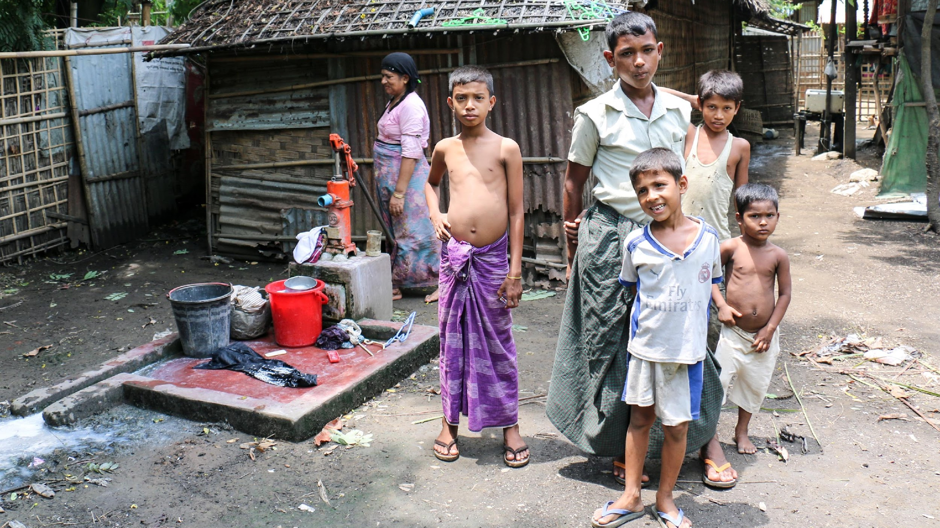
ပှၤလၢအအိၣ်ဆိးလၢ ပှၤကညီကတံၥ်ကတူၥ်အလီၢ်
ပှၤလၢအအိၣ်လၢတၢ်အိၣ်သးတဖၣ်အံၤန့ၣ် အိၣ်ဒီးတၢ်ကီတၢ်ခဲလၢ ကလူၤပိၥ်ထွဲတၢ်သိၣ်တၢ်ဘျၢဘၣ်ဃး တၢ်အိၣ်စီၤစုၤလိၥ်သး ခီဖျိလၢ ပှၤကညီကတံၥ်ကတူၥ်အဃိန့ၣ်လီၤ. ကလဲၤခီဖျိဘၣ်တၢ်ဟံးန့ၢ်ဆူၣ်အဝဲသ့ၣ် အခွဲးအယၥ်လၢ ပှၤလၢအဖီၣ်ဃံးအဝဲသ့ၣ်အတၢ်လဲၤတၢ်က့ၤတဖၣ်စ့ၢ်ကီးန့ၣ်လီၤ.
Notes:
ပှၤလၢအအိၣ်ဆိးလၢ ပှၤကညီကတံၥ်ကတူၥ်အလီၢ်
(အဒိ - ပှၤအိၣ်လၢဃိၥ်ပူၤ, ပှၤလၢအဘၣ်တၢ်စၢဃၥ်အီၤ, ပှၤဘၣ်ကီဘၣ်ခဲလၢအအိၣ်လၢ တၢ်မၤစၢၤဒဲကဝီၤ, ပှၤသူၣ်က့သးပှၢ်တဖၣ်လၢ အအိၣ်လၢ တၢ်အံးထွဲကွၢ်ထွဲလီၢ်ခၢၣ်သး, ပှၤဆူးပှၤဆါလၢသးအတၢ်အိၣ်ဆူၣ်အိၣ်ချ့ တၢ်ဆါဟံၣ်, ပှၤဆူးပှၤဆါလၢအအိၣ်လၢတၢ်ဆါဟံၣ်ဒီးလီၢ်ခၢၣ်သးအဂၤတဖၣ်)
ပှၤလၢအအိၣ်လၢတၢ်အိၣ်သးတဖၣ်အံၤန့ၣ် အိၣ်ဒီးတၢ်ကီတၢ်ခဲလၢ ကလူၤပိၥ်ထွဲတၢ်သိၣ်တၢ်ဘျၢဘၣ်ဃး တၢ်အိၣ်စီၤစုၤလိၥ်သး ခီဖျိလၢ ပှၤကညီကတံၥ်ကတူၥ်အဃိန့ၣ်လီၤ. ကလဲၤခီဖျိဘၣ်တၢ်ဟံးန့ၢ်ဆူၣ်အဝဲသ့ၣ် အခွဲးအယၥ်လၢ ပှၤလၢအဖီၣ်ဃံးအဝဲသ့ၣ်အတၢ်လဲၤတၢ်က့ၤတဖၣ်စ့ၢ်ကီးန့ၣ်လီၤ.
လၢတၢ်အိၣ်သးတဖၣ်အံၤန့ၣ် ပှၤကညီတဖၣ်န့ၣ် ဘၣ်ဒိဘၣ်ထံးညီဒိၣ်ဝဲဒီး မ့ၢ်တၢ်အိၣ်သးလီၤဆီလၢ အလိၣ်ဘၣ်တၢ်ဆီၣ်ထွဲမၤစၢၤလီၤလီၤဆီဆီန့ၣ်လီၤ.

Slide 28
တၢ်မၤလိအတကွီၢ် (၅)
၅.၃. တၢ်မၤစၢၤပှၤလၢအဘၣ်ဒိဘၣ်ထံးညီတဖၣ်
Notes:
ပကမၤလိသကိးကျိၤကျဲ လၢနမၤစၢၤပှၤတဖၣ်လၢအအိၣ်ဝဲလၢတၢ်ဘၣ်ဒိဘၣ်ထံးညီအကရူၢ်ပူၤတဖၣ် ဖဲနထံၣ်ဘၣ် အဝဲသ့ၣ်န့ၣ်တက့ၢ်.

Slide 29
နမ့ၢ်ထံၣ်ပှၤလၢအဘၣ်ဒိဘၣ်ထံးညီတဂၤန့ၣ်နကမၤတၢ်မနုၤလဲၣ်.
Notes:
နမ့ၢ်ထံၣ်ပှၤလၢအဘၣ်ဒိဘၣ်ထံးညီတဂၤန့ၣ်နကမၤတၢ်မနုၤလဲၣ်.

Slide 30
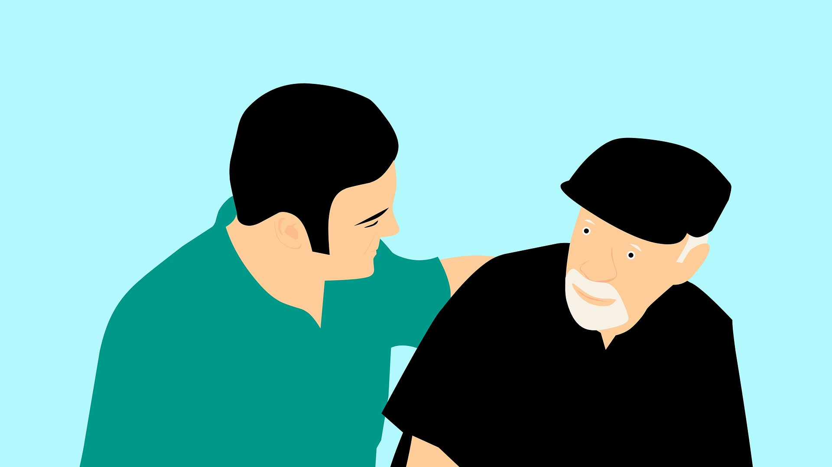
စူးကါ နတၢ်သ့တၢ်ဘၣ်လၢတၢ်ဆဲးကျိးစံးကတိၤတၢ် လၢနကပၥ်ဖျါထီၣ်နတၢ်မၤစၢၤအဝဲသ့ၣ်န့ၣ်တက့ၢ်.
Notes:
အဆိကတၢၢ် ထီဘိစူးကါ နတၢ်သ့တၢ်ဘၣ်လၢတၢ်ဆဲးကျိးစံးကတိၤတၢ် လၢနကပၥ်ဖျါထီၣ်နတၢ်မၤစၢၤအဝဲသ့ၣ် န့ၣ်တက့ၢ်.

Slide 31
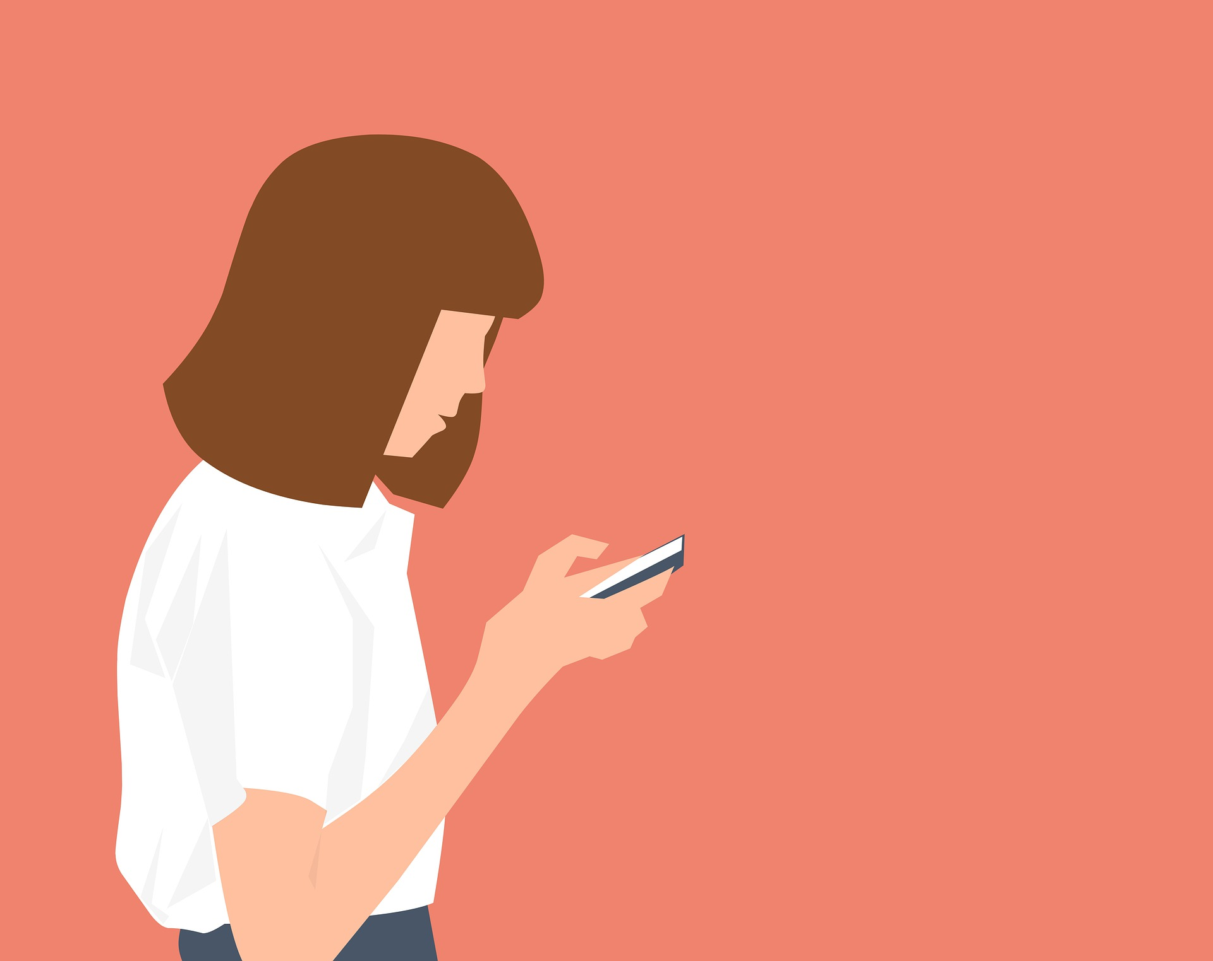
ပၥ်ဖှိၣ်တၢ်ဂ့ၢ်တၢ်ကျိၤတဖၣ် ဒ်သိးနကသ့ၣ်ညါနၢ်ပၢၢ် ကရူၢ်လီၤဆီတဖၣ်အဂ့ၢ်န့ၣ်တက့ၢ်. ထဲန့ၣ်မး နမၤစၢၤအဝဲသ့ၣ် ဂ့ၤအါန့ၢ်အလီၢ်ကသ့ဝဲဒၣ်န့ၣ်လီၤ.
Notes:
မ့ၢ်ဝံၤန့ၣ် ဃုထံၣ်ပၥ်ဖှိၣ်တၢ်ဂ့ၢ်တၢ်ကျိၤတဖၣ် ဒ်သိးနကသ့ၣ်ညါနၢ်ပၢၢ် ကရူၢ်လီၤဆီတဖၣ်အဂ့ၢ် အလၢပှဲၤကတၢၢ်န့ၣ် တက့ၢ်. ထဲန့ၣ်မး နမၤစၢၤအဝဲသ့ၣ် ဂ့ၤအါန့ၢ်အလီၢ်ကသ့ဝဲဒၣ်န့ၣ်လီၤ.

Slide 32
ဃုထံၣ်တၢ်မၤစၢၤတဖၣ်လၢနဘၢၣ်ကဝီၤ လၢအမၤစၢၤတၢ်လီၤလီၤဆီဆီလၢ ပှၤဘၣ်ဒိဘၣ်ထံးညီတဖၣ်ဒီး တၢ်မၤစၢၤလၢပှၤလိၣ်ဘၣ်တၢ်မၤစၢၤတဖၣ်ဒိးန့ၢ်ဝဲကသ့တဖၣ်န့ၣ် ဒုးသ့ၣ်ညါအဝဲသ့ၣ်တက့ၢ်.
Notes:
မ့ၢ်ဝံၤန့ၣ် နကဘၣ်ဃုထံၣ်တၢ်မၤစၢၤတဖၣ်လၢနဘၢၣ်ကဝီၤ လၢအမၤစၢၤတၢ်လီၤလီၤဆီဆီလၢ ပှၤဘၣ်ဒိဘၣ်ထံးညီတဖၣ်အဂီၢ်န့ၣ်လီၤ.

Slide 33
အဝဲသ့ၣ်မ့ၢ်ဒုးသ့ၣ်ညါဘၣ်သူၣ်ဘၣ်သးဝံၤမး နကဟ့ၣ်မၤစၢၤအဝဲသ့ၣ်အဂီၢ် ဆှၢအဝဲသ့ၣ်ဆူ တၢ်ကရၢကရိဒီးပှၤ တဖၣ်လၢအအိၣ်ဒီးတၢ်သ့တၢ်ဘၣ်ဒီးတၢ်မၤစၢၤတဖၣ်န့ၣ်တက့ၢ်.
Notes:
လၢခံကတၢၢ်န့ၣ် အဝဲသ့ၣ်မ့ၢ်ဒုးသ့ၣ်ညါဘၣ်သူၣ်ဘၣ်သးဝံၤမး နကဟ့ၣ်မၤစၢၤပှၤလၢအဘၣ်ဒိဘၣ်ထံးညီတဖၣ်, ဒီးတၢ်ကီတၢ်ခဲတဖၣ်အဂီၢ် ဆဲးကျိး, ဘျးစဲ, ဆှၢအဝဲသ့ၣ်ဆူ တၢ်ကရၢကရိဒီးပှၤတဖၣ်လၢအအိၣ်ဒီးတၢ်လဲၤခီဖျိဒီး တၢ်သ့တၢ်ဘၣ်လီၤဆီတဖၣ်န့ၣ်တက့ၢ်.
ခီဖျိတၢ်မၤထွဲတၢ်နဲၣ်ကျဲလၢထးတဖၣ်န့ၣ် နဟ့ၣ်တၢ်မၤစၢၤကဲဘျုးဆူပှၤတဖၣ်လၢတၢ်အိၣ်သးလီၤဆီတဖၣ်အဂီၢ်က သ့ဝဲဒၣ်န့ၣ်လီၤ.

Slide 34
တၢ်မၤလိအတကွီၢ် (၅) ဝံၤလံ
ပကမၤလိဆူမဲၥ်ညါ တၢ်မၤလိအတကွီၢ် (၆) န့ၣ်လီၤ.
Notes:
လၢတၢ်မၤလိအတကွီၢ်အံၤ ပမၤလိဝဲ တၢ်ဂ့ၢ်ဘၣ်ထွဲဒီး " တၢ်မၤစၢၤဆီၣ်ထွဲလၢ တၢ်အိၣ်သးလီၤဆီအဂီၢ်" အဂ့ၢ်န့ၣ်လီၤ. ပဃုထံၣ်မၤလိသကိး တၢ်အိၣ်သးလီၤဆီ လၢဂ့ၢ်ဂီၤအူတၢ်မၤအသးတဖၣ်မ့ၢ်တၢ်ဒ်လဲၣ်ဒီး ပမၤစၢၤပှၤလၢအအိၣ်ဒီးတၢ်အိၣ်သးဒ်န့ၣ်တဖၣ် ကသ့ဝဲဒ်လဲၣ်အဂ့ၢ်န့ၣ်လီၤ.
ပမုၢ်လၢ်လၢ နကဘၣ်သူၣ်ဘၣ်သး တၢ်မၤလိအတကွီၢ်တခါအံၤန့ၣ်လီၤ. ခံကွၢ်စီၤကွၢ်နသးလၢ တၢ်မၤလိအတကွီၢ် (၅) အဂီၢ်ဝံၤဒီး မၤလိဆူညါလၢ တၢ်မၤလိအတကွီၢ် (၆) တက့ၢ်.

